Slide 1
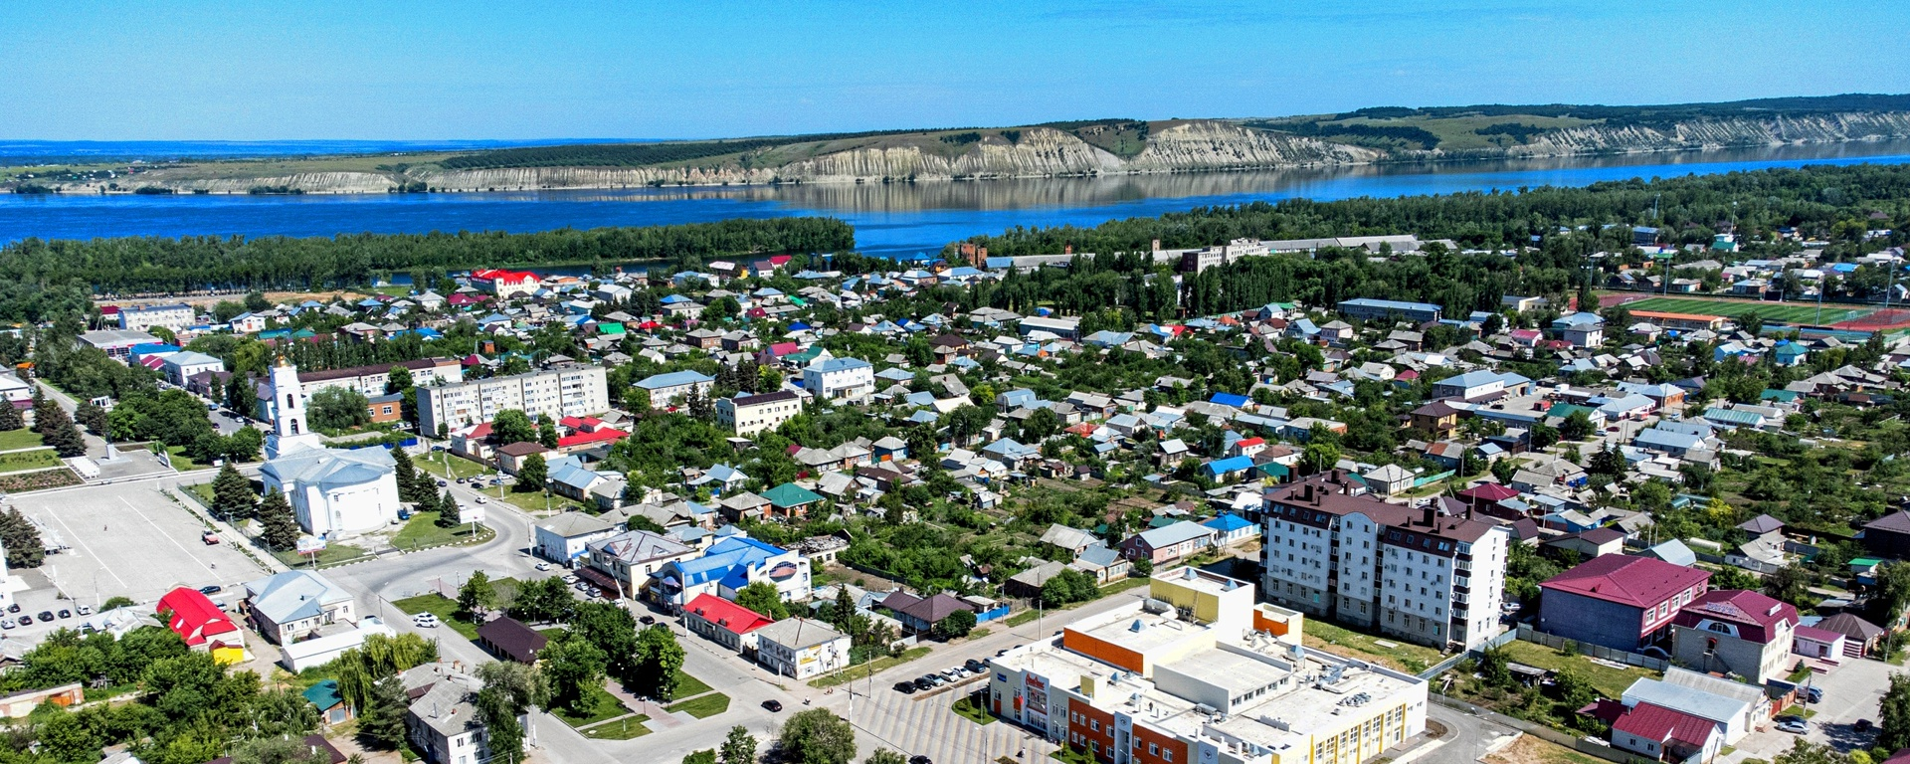

ИНВЕСТИЦИОННЫЙ ПРОФИЛЬ
МАРКСОВСКОГО МУНИЦИПАЛЬНОГО РАЙОНА САРАТОВСКОЙ ОБЛАСТИ ДО 2026 ГОДА

Slide 2





ЦЕЛЬ И ЗАДАЧИ ПРОЕКТА
ЦЕЛЬ И ЗАДАЧИ ПРОЕКТА
Определить потенциальных стейкхолдеров
ЦЕЛЬ
Улучшение инвестиционного климата в Марксовском муниципальном районе для увеличения потока инвестиций
Выработать рекомендации по улучшению
инвестиционной привлекательности
Выбрать приоритетные направления инвестиционного развития
Определить наиболее перспективные инвестиционные проекты
Вовлечь в процесс разработки инвестиционного профиля Марксовского муниципального района заинтересованные стороны
ИНВЕСТИЦИОННЫЙ ПРОФИЛЬ МАРКСОВСКОГО МУНИЦИПАЛЬНОГО РАЙОНА
2

Slide 3







преимущества
ПРЕИМУЩЕСТВА
МАРКСОВСКОГО МУНИЦИПАЛЬНОГО РАЙОНА
РАЗВИТЫЙ СЕКТОР ОБРАБАТЫВАЮЩЕЙ ПРОМЫШЛЕННОСТИ
7,9 млрд.руб. общий объем отгруженной продукции за 2024 г.
ТРАНСПОРТНАЯ
ДОСТУПНОСТЬ
МАРКСОВСКОГО МУНИЦИПАЛЬНОГО РАЙОНА
автомобильный транспорт
водные пассажирские перевозки
РАССТОЯНИЕ ОТ РАЙОНОГО ЦЕНТРА ДО Г. САРАТОВА
70 КМ
БОГАТОЕ ИСТОРИКО-КУЛЬТУРНОЕ НАСЛЕДИЕ
СВОБОДНЫЕ ИНВЕСТИЦИОННЫЕ ПЛОЩАДКИ
АКТИВНАЯ ПОЗИЦИЯ АДМИНИСТРАЦИИ В РАБОТЕ С ПРЕДПРИНИМАТЕЛЯМИ
ВЫСОКИЙ ПОТЕНЦИАЛ РАЗВИТИЯ РАЗЛИЧНЫХ НАПРАВЛЕНИЙ ТУРИЗМА
ИНВЕСТИЦИОННЫЙ ПРОФИЛЬ МАРКСОВСКОГО МУНИЦИПАЛЬНОГО РАЙОНА

Slide 4
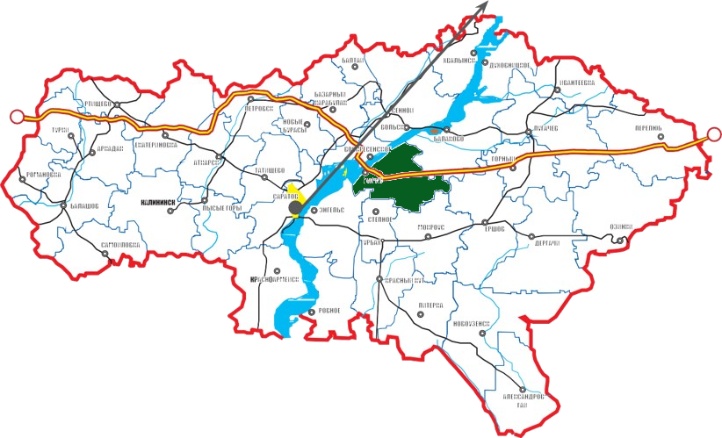



общая характеристика
ОБЩАЯ ХАРАКТЕРИСТИКА
МАРКСОВСКОГО МУНИЦИПАЛЬНОГО РАЙОНА
56,8
тыс. чел
28,3
тыс. чел
численность населения
по состоянию на 1 января 2025 года
городское население
28,5
тыс. чел
сельское население
МАРКС
САРАТОВ
2 910
км²
площадь района
в состав входят 1 городское поселение и 6 сельских (56 сел)
трудоспособное: 32 745 чел.
занято в экономике: 22 500 чел.
Транспортная доступность - высокая:
от города Маркса проходит дорога федерального значения, как вдоль реки Волга (Самара, Волгоград) так и уходит вглубь на восток и запад страны ( Москва, Воронеж)
в 80 км от города расположен международный аэропорт «Гагарин» ;
в 70 км от города расположен железнодорожный вокзал г. Саратов
на территории района 557,9 км автодорог, с твердым покрытием
Расстояние от районного центра до г. Балаково – 100 км
Расстояние от районного центра до г. Самара – 352 км
Расстояние от районного центра до г. Саратова – 62 км
Расстояние от районного центра до г. Москва – 904 км
Коммунальная инфраструктура - развитая
Удельный вес площади жилищного фонда, оборудованного водопроводом, канализацией, центральным отоплением и газом составляет 86 %
Тарифы
Новый импульс развития – возрожден речной скоростной флот в Саратовской области
Газоснабжение-10.76 руб. (куб.м/час)
Водоснабжение- 38,76 руб./куб.м
В мае 2025 года запущено регулярное пассажирское речное сообщение по маршруту Саратов-Маркс-Воскресенское-Вольск-Балаково через город Маркс
Электроэнергия- 4,75 руб./кВт.ч
Отопление- 7,24 руб./Гкал
Очист. сооружения- 31,74 руб./куб.м
Водоотведение- 41,93 руб./куб.м
Теплоснабжение- 2702,9 руб./куб.м
ИНВЕСТИЦИОННЫЙ ПРОФИЛЬ МАРКСОВСКОГО МУНИЦИПАЛЬНОГО РАЙОНА

Slide 5
социально-экономические показатели
СОЦИАЛЬНО-ЭКОНОМИЧЕСКИЕ ПОКАЗАТЕЛИ
МАРКСОВСКОГО МУНИЦИПАЛЬНОГО РАЙОНА
СТРУКТУРА ОБОРОТА ОРГАНИЗАЦИЙ ПО ВИДАМ ЭКОНОМИЧЕСКОЙ ДЕЯТЕЛЬНОСТИ (не относящихся к субъектам малого предпринимательства)
В 2024 ГОДУ (%)
объем инвестиций
в основной капитал млрд руб.
уровень безработицы %
1,4
2,3
2,2
0,5
0,4
0,3
средний размер пенсии
руб.
отгрузка продукции
млрд руб.
16 426
17 762
19 408
7,3
7,4
7,9
оборот розничной торговли
млрд руб.
объем сельхозпродукции млрд.руб.
3,9
4,4
5,5
средняя заработная плата
руб.
15,3
14,2
15,1
34 697
40 692
48 466
2022
2023
2024
*
ИНВЕСТИЦИОННЫЙ ПРОФИЛЬ МАРКСОВСКОГО МУНИЦИПАЛЬНОГО РАЙОНА

Slide 6


занятость и доходы населения
ЗАНЯТОСТЬ И ДОХОДЫ НАСЕЛЕНИЯ
ПОКАЗАТЕЛИ | ЕД. ИЗМ | 2022 ГОД | 2023 ГОД | по состоянию на 01.01.2025 года
среднемесячная заработная плата одного работающего по крупным и средним предприятиям | руб. | 34 697,5 | 40 692,5 | 48 466,1
 | % | 113,4 | 117,6 | 118,4%
среднемесячная заработная плата по Саратовской области | руб. | 42 916,6 | 51 354,4 | 58 019
СРЕДНЕМЕСЯЧНАЯ ЗАРАБОТНАЯ РАБОТНИКОВ
ПО ОСНОВНЫМ ОТРАСЛЯМ В 2024 ГОДУ
0,3%
100
чел.
регистрируемая безработица
безработные граждане
ПОКАЗАТЕЛИ МАРКСОВСКОГО МУНИЦИПАЛЬНОГО РАЙОНА)
на 01.01.2025
ПОКАЗАТЕЛИ
МАРКСОВСКОГО МУНИЦИПАЛЬНОГО РАЙОНА
на 01.01.2025
*Нетрудоустроенные граждане на 01.01.2023
ИНВЕСТИЦИОННЫЙ ПРОФИЛЬ МАРКСОВСКОГО МУНИЦИПАЛЬНОГО РАЙОНА

Slide 7






социальная инфраструктура
РЕСУРСНАЯ БАЗА
Земельные ресурсы
Почвообразовательный процесс протекает по степному типу с образованием темно-каштановых почв. На территории района выделены следующие систематические группы почв:
- Темно - каштановые террасовые почвы различного механического состава.
- Лугово-каштановые почвы, имеющие преимущественно комплексное распространение.
- Лугово-лиманные почвы, залегающие в комплексе с темно-каштановыми террасовыми почвами.
- Пойменные влажно-луговые слоистые почвы.
- Солонцы каштановые, имеющие комплексное распространение с темно-каштановыми террасовыми почвами.
- Иловато-болотные и лугово-болотные почвы степей.
- Комплекс смытых и намытых почв балок, а также обнажения почвообразующих пород.
Климат
Континентально-засушливый с жарким летом и холодной зимой
средняя температура: в январе – 6,6℃, в июле + 25,2℃
Температура ниже нуля отмечается с ноября по апрель. Переход от холода к теплу в весенний период очень быстрый, что вызывает необходимость завершения весенне-полевых работ в предельно сжатые сроки. Возобновление вегетации озимых культур и многолетних трав связано с устойчивым переходом среднесуточной температуры + 5 град. С. Начало вегетации отмечается 13-14 апреля и длится 155 - 175 дней до 29 сентября - 1 октября. Термические ресурсы превышают потребность в тепле всех зерновых культур - сумма активных температур (свыше 10 град. С) составляет 2800-2900 градусов С., средняя продолжительность безморозного периода 157-163 дня.
Лесные ресурсы
Общая площадь лесного фонда Марксовского района составляет 13 967 га, из них хвойные леса занимают 2 167 га, остальные – лиственные.
Водные ресурсы
Территория района находится в долине р.Волги и бассейнах рек Большой и Малый Караманы, Большой Иргиз, Малый Кушум, Маянга. Западная сторона района на протяжении более 70 км прилегает к Волгоградскому водохранилищу реки Волги. В оврагах и балках располагаются пруды, староречья, протоки. В районе имеется порядка 85 внутренних водоёмов: прудов и водохранилищ.
Видовая структура земельных ресурсов, га
Месторождения
Минерально-сырьевые ресурсы представлены месторождениями кирпичных и керамзитовых глин и строительных песков. На территории района эксплуатируются три месторождения глин (Бородаевское, Подлесновское, Павловское) и одно - Бородаевское - керамзитового сырья. В настоящее время для нужд района используются 5 месторождений строительных песков (Павловское, Марксовское, Орловское, Чапаевское, Ястребовское). Кроме того, на территории района эксплуатируются месторождения углеводородного сырья: Грязнушинское, Фурмановское, Мечеткинское.
ИНВЕСТИЦИОННЫЙЙ ПРОФИЛЬ МАРКСОВСКОГО МУНИЦИПАЛЬНОГО РАЙОНА

Slide 8




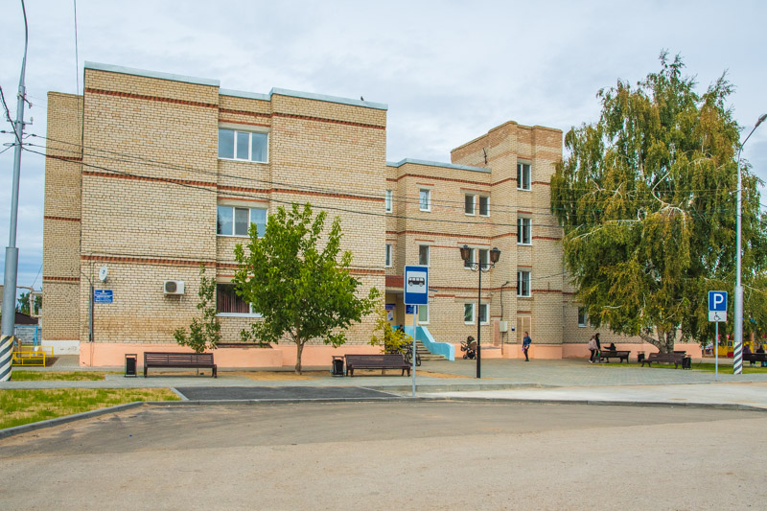
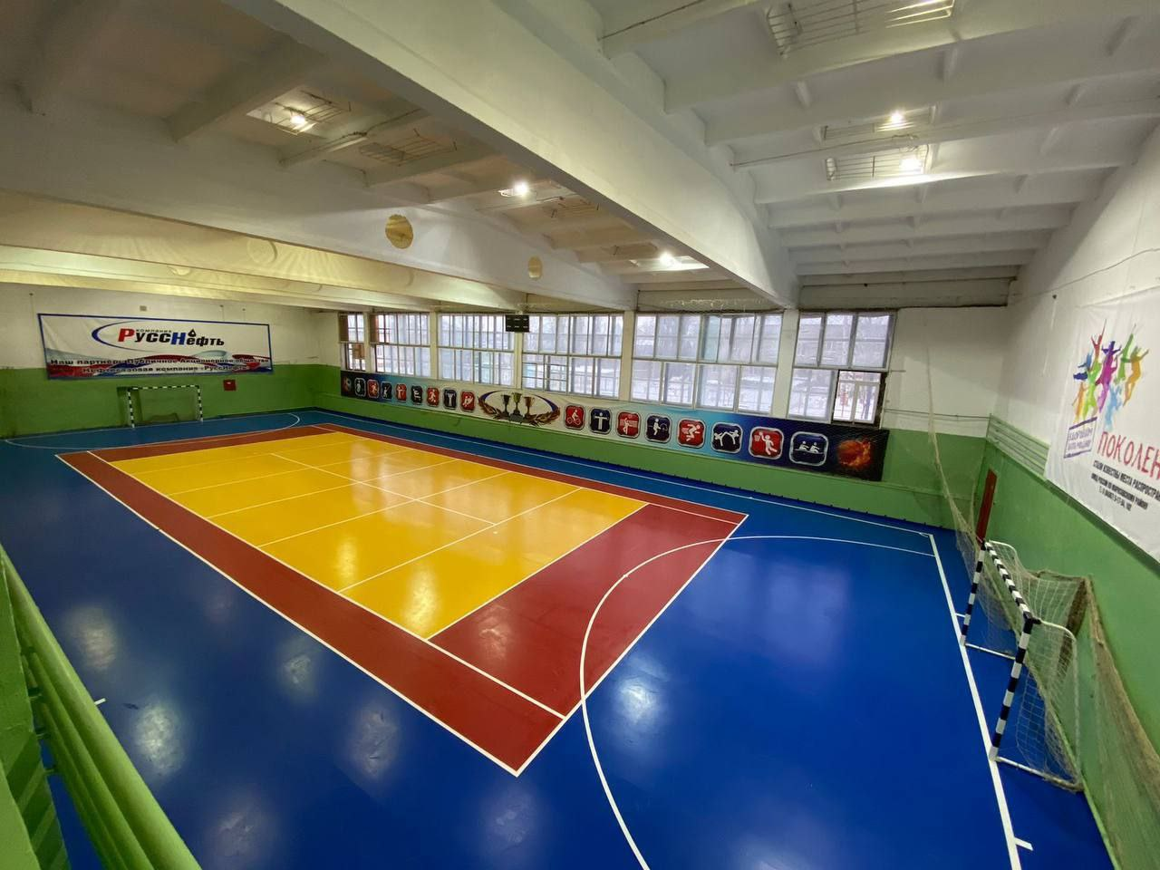
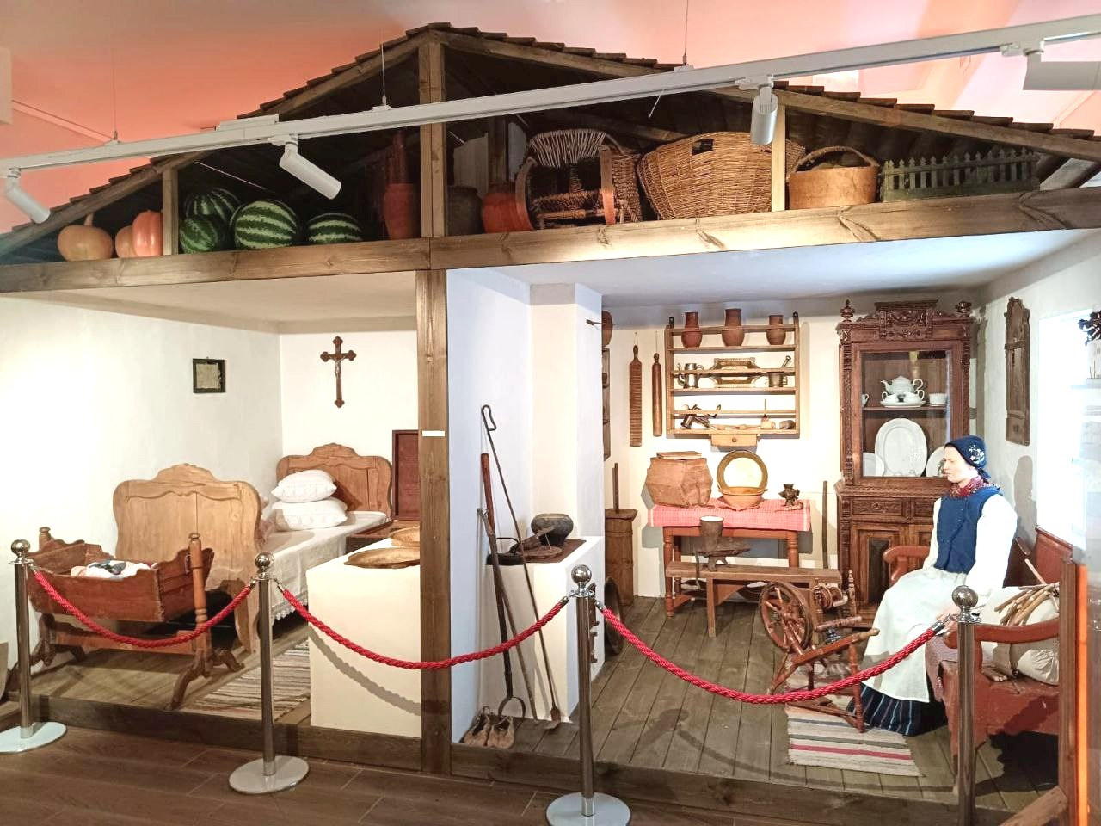
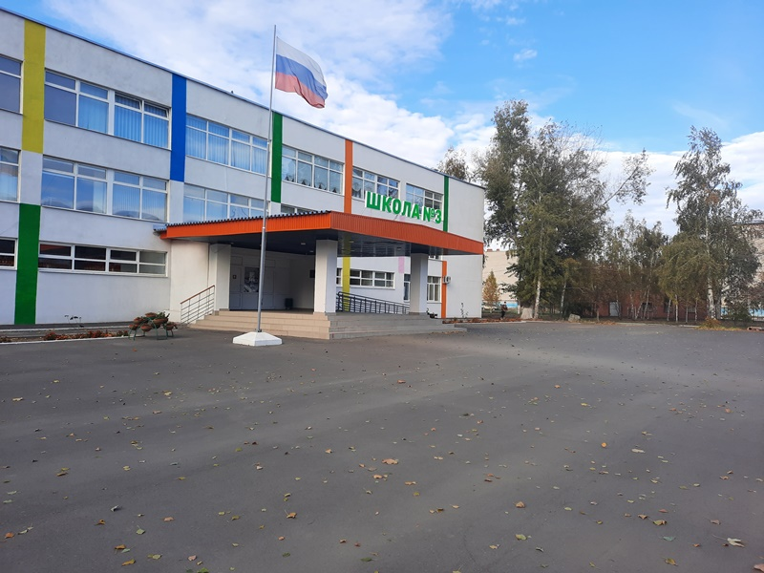
социальная инфраструктура
СОЦИАЛЬНАЯ ИНФРАСТРУКТУРА
ОБРАЗОВАНИЕ
ЗДРАВОХРАНЕНИЕ
СПОРТ
КУЛЬТУРА И ИСКУССТВО
29
учреждений
1
больница
1
ФОК
37
учреждений культурно-досугового типа
2686
учащихся
дошкольного
образования
34
фельдшерско-акушерных пункта
41
спортивных залов
1 учреждение
100 учащихся
36 библиотек
дополнительного
образования
32 учреждения
5945
учащихся
4
амбулаторно-поликлинических учреждения
1
бассейн
1
музей
школьного образования
1
кинотеатр
4 учреждения
среднего образования
1279
учащихся
2
поликлиники ( для обслуживания взрослого и детского населения)
1
стадион
1 представительство учреждения высшего образования
«Саратовский государ-ственный аграрный университет им. Н.И. Вавилова».
14
туристических маршрута
157 учащихся
количество
кружков и спортивных секций – 574, с числом занятых в них детей - 4617
*
ИНВЕСТИЦИОННЫЙ ПРОФИЛЬ МАРКСОВСКОГО МУНИЦИПАЛЬНОГО РАЙОНА

Slide 9
оценка услуг по жизнеобеспечению
ОЦЕНКА УСЛУГ ПО ЖИЗНЕОБЕСПЕЧЕНИЮ
ТРАНСПОРТНОЕ ОБСЛУЖИВАНИЕ
ОРГАНИЗАЦИЯ ТЕПЛОСНАБЖЕНИЯ
ОРГАНИЗАЦИЯ ЭЛЕКТРОСНАБЖЕНИЯ
КАЧЕСТВО АВТОМОБИЛЬНЫХ ДОРОГ
ОРГАНИЗАЦИЯ ВОДОСНАБЖЕНИЯ
ОРГАНИЗАЦИЯ ГАЗОСНАБЖЕНИЯ
ВЫВОДЫ
хорошее качество услуг электроснабжения
удовлетворительное качество услуг водоснабжения, теплоснабжения и и транспортного обслуживания
плохое качество автомобильных дорог
ИНВЕСТИЦИОННЫЙ ПРОФИЛЬ МАРКСОВСКОГО МУНИЦИПАЛЬНОГО РАЙОНА

Slide 10





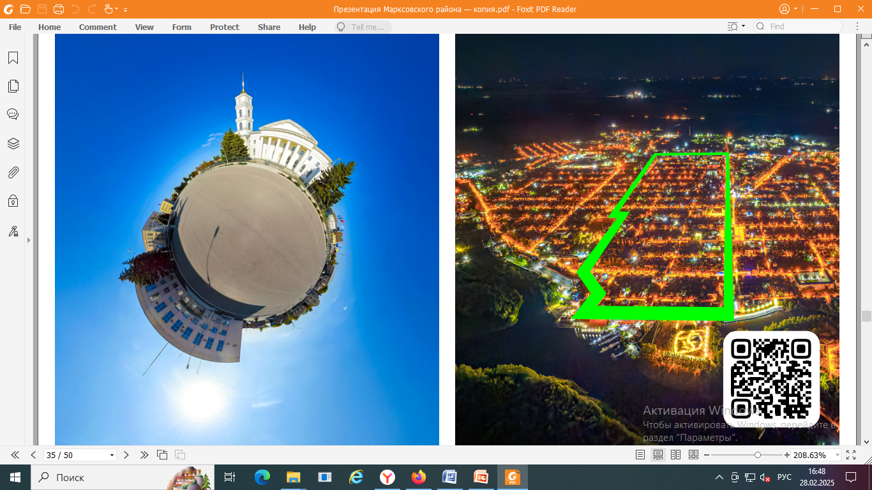

туризм
ТУРИЗМ
Город Маркс – современный город с немецким прошлым (до 1915 года
Екатериненштадт)
Туристический маршрут «Пешеходное кольцо» - 6 км истории и современности
40 объектов туристической направленности: гостиницы, базы отдыха и
оздоровительные учреждения
41 объект питания
Благоприятная городская среда и развитая инфраструктура
ИНВЕСТИЦИОННЫЙ ПРОФИЛЬ МАРКСОВСКОГО МУНИЦИПАЛЬНОГО РАЙОНА

Slide 11
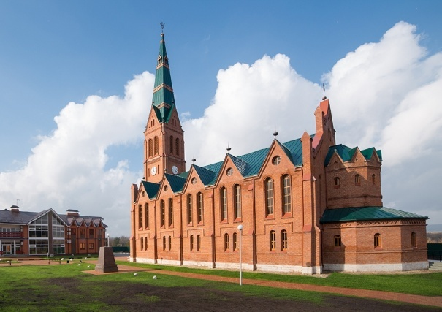
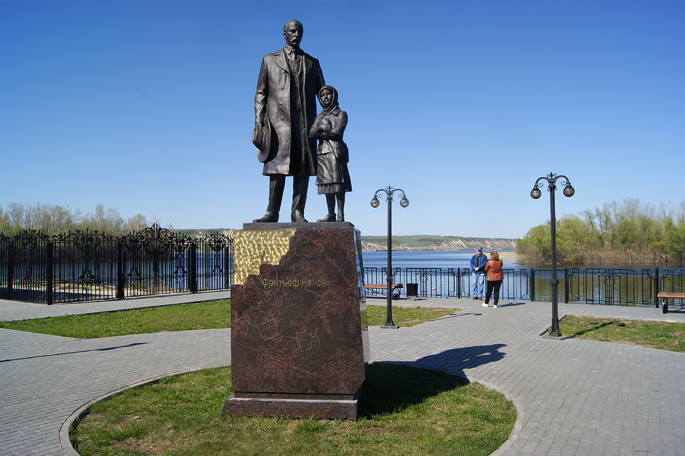

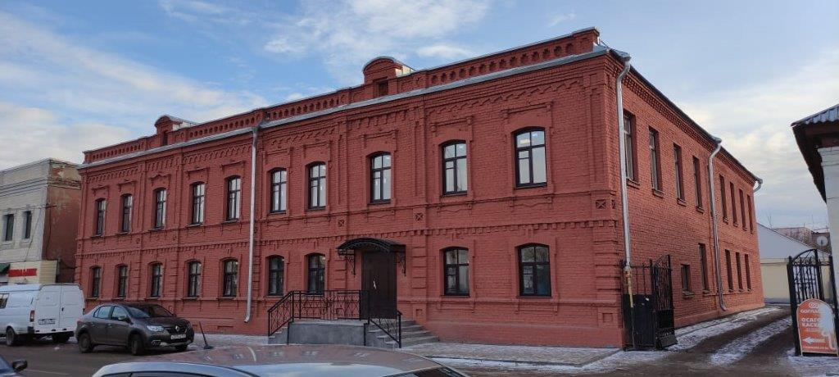
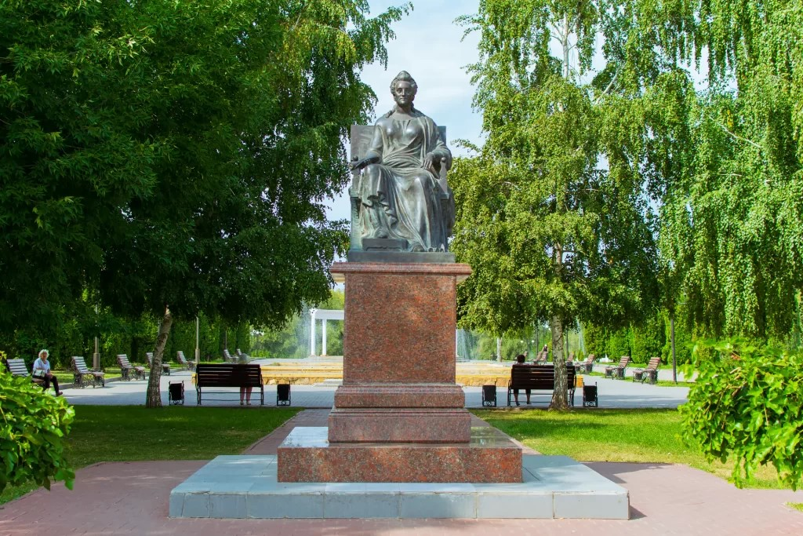

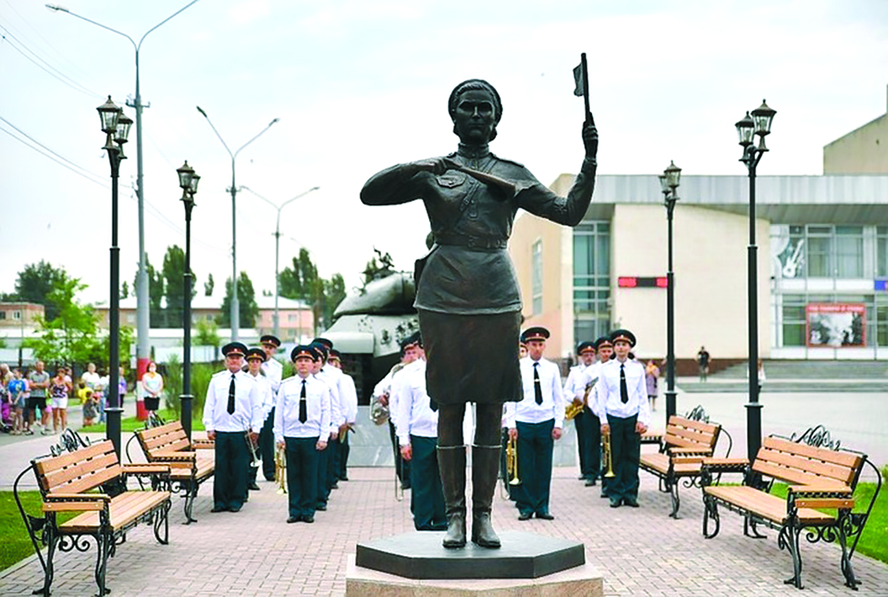
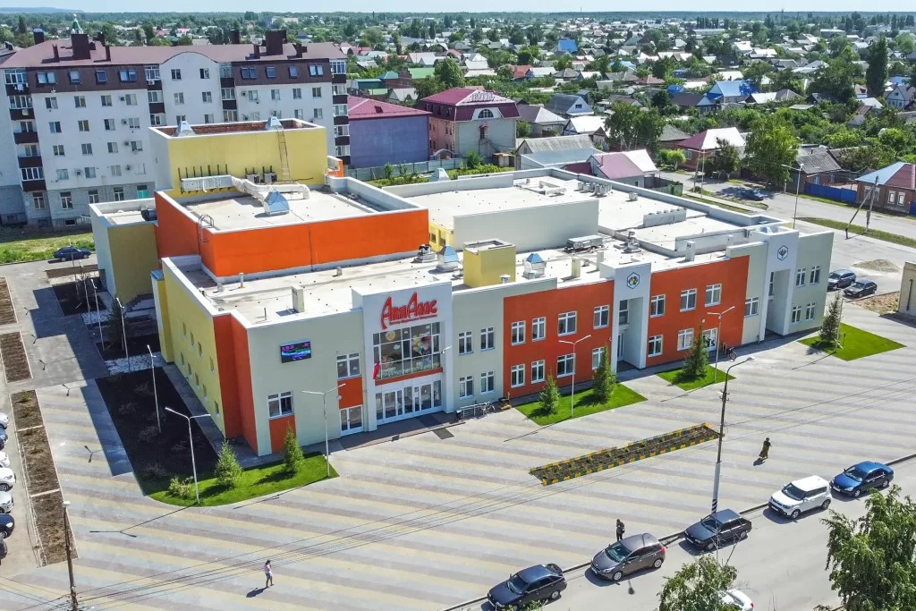

туризм
ДОСТОПРИМЕЧАТЕЛЬНОСТИ МАРКСОВСКОГО МУНИЦИПАЛЬНОГО РАЙОНА
16 528 человек
посетило музей в 2024 г.
ЛЮТЕРАНСКАЯ КИРХА, С. ЗОРКИНО
НАБЕРЕЖНАЯ СКВЕР НАНСЕНА
476
экскурсий
из них — 55 пешеходных,
в музее - 421
проведено в 2024 г.
5 626
человек
индивидуальных посетителей — 8 037 человек
КРАЕВЕДЧЕСКИЙ МУЗЕЙ
ПАМЯТНИК ЕКАТЕРИНЕ II
обслужено экскурсиями
35
другие мероприятия
2 865 человек
география туристов
Москва
Санкт-Петербург
Ярославль
Самара
Волгоград
Казань
Челябинск
Саратовская область
ПАМЯТНИК БРАНДЕРБУРГСКОЙ МАДОННЕ
ЦИРК
«АРТ-АЛЛЕ»
ИНВЕСТИЦИОННЫЙ ПРОФИЛЬ МАРКСОВСКОГО МУНИЦИПАЛЬНОГО РАЙОНА

Slide 12
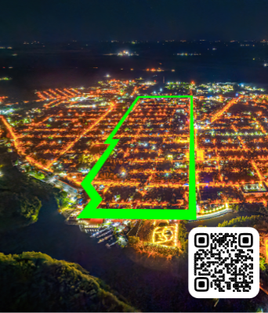

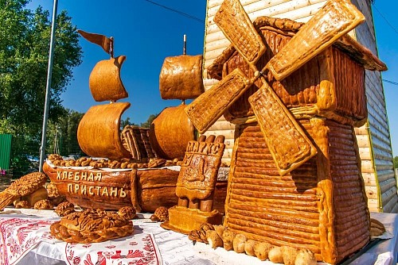

туризм
СФЕРА ГОСТЕПРИИМСТВА
Пешеходный маршрут «Туристическое кольцо»
Всероссийский фестиваль «Обермунжский треугольник»
Областной фестиваль «Хлебная пристань»
Байк-рок фестиваль «Правый берег»
ИНВЕСТИЦИОННЫЙ ПРОФИЛЬ МАРКСОВСКОГО МУНИЦИПАЛЬНОГО РАЙОНА

Slide 13
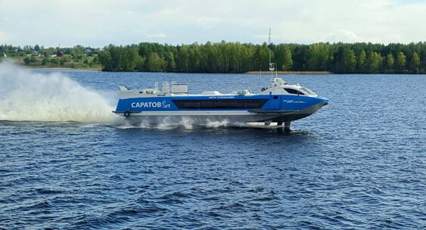
туризм
ПАССАЖИРСКИЕ ПЕРЕВОЗКИ
Возрожден речной скоростной флот в Саратовской области
24 мая 2025 года первый Валдай с именем «Саратов-Юрий Гагарин» вышел в свой первый регулярный рейс
Регулярное пассажирское речное сообщение по маршруту Саратов-Маркс-Воскресенское-Вольск-Балаково
ИНВЕСТИЦИОННЫЙ ПРОФИЛЬ МАРКСОВСКОГО МУНИЦИПАЛЬНОГО РАЙОНА

Slide 14
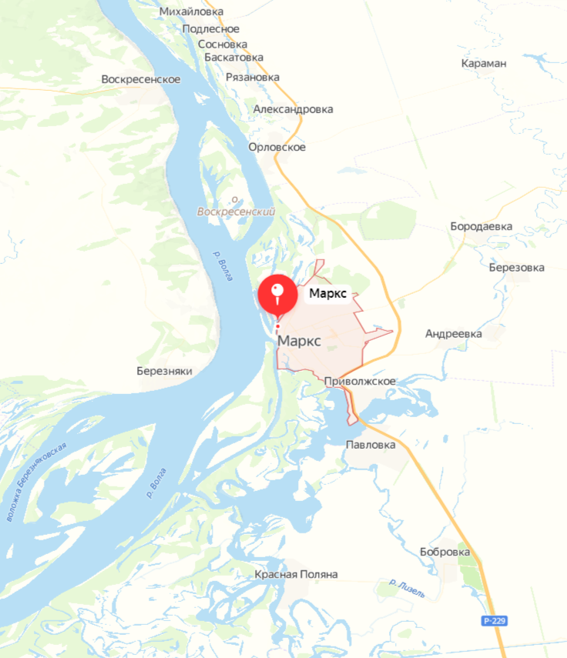
туризм
ТУРИЗМ
ТУРИСТИЧЕСКИЕ МАРШРУТЫ
ОРГАНИЗОВАНЫ ТУРИСТИЧЕСКИЕ
ПЕШЕХОДНЫЕ И АВТОМОБИЛЬНЫЕ МАРШРУТЫ
8
Автобусно-пешеходная экскурсия прогулки по Екатериненштадту
1
Музей
2
Парк Екатерины II
9
Автобусно-пешеходная экскурсия
Зоркино-Цюрих
3
Пешеходная экскурсия по старому городу
10
Покровск-Тур
Г. Маркс-музей-цирк-кони (NEW)
«Лютеранская кирха святой троицы
Межрегиональный федеральный туристический брендовый маршрут
«Румб» г. Маркс-музей-пешеходная экскурсия
4
11
5
Посещение хлебной пристани
12
Межрегиональный федеральный туристический маршрут
«Я турооператор» посещение Марксовского музея-пешеходная экскурсия
6
Памятник Нансена
Межрегиональный федеральный туристический брендовый маршрут
«Волга-инфо-тур» наследие немецких колонистов
13
7
Экскурсия на Русской площади
Немцы Поволжья
экскурсия краеведческого музея совместно с Покровск-Тур
14
ИНВЕСТИЦИОННЫЙ ПРОФИЛЬ МАРКСОВСКОГО МУНИЦИПАЛЬНОГО РАЙОНА

Slide 15
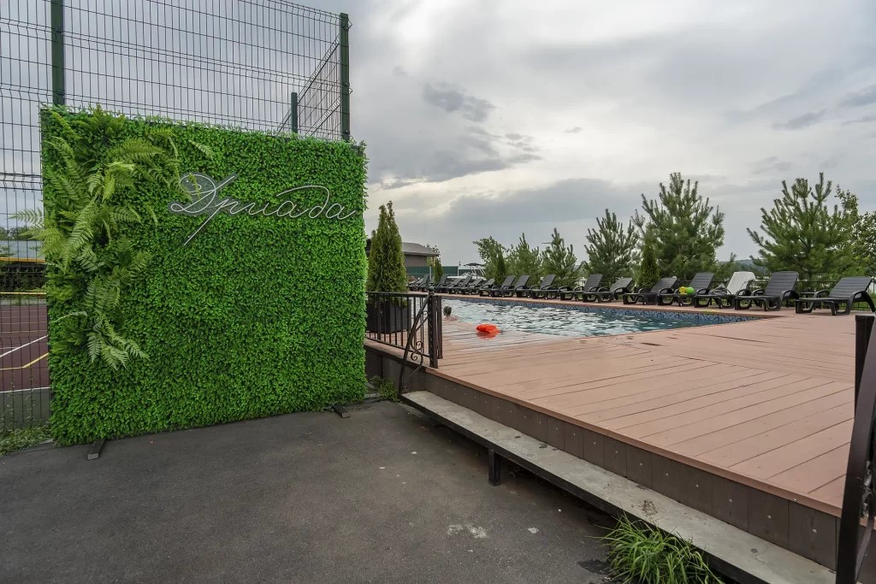
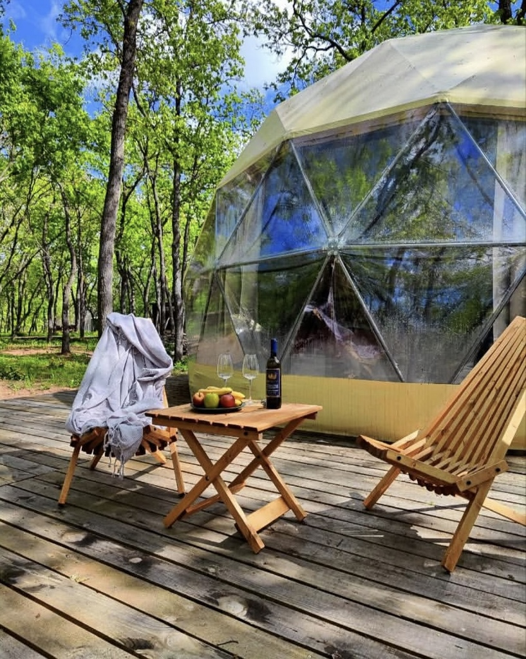
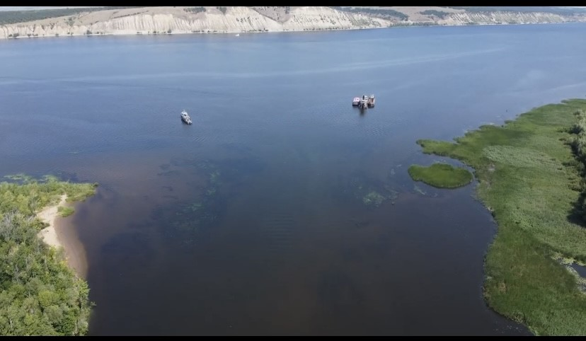
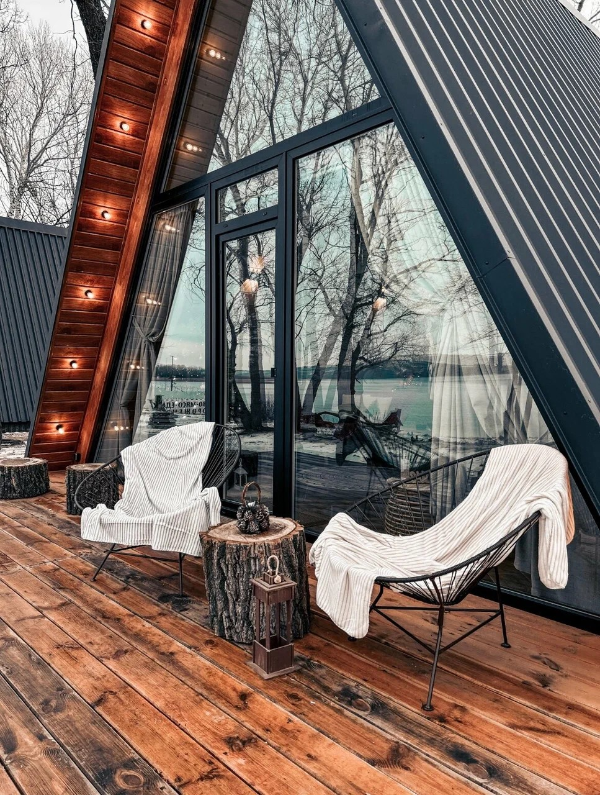
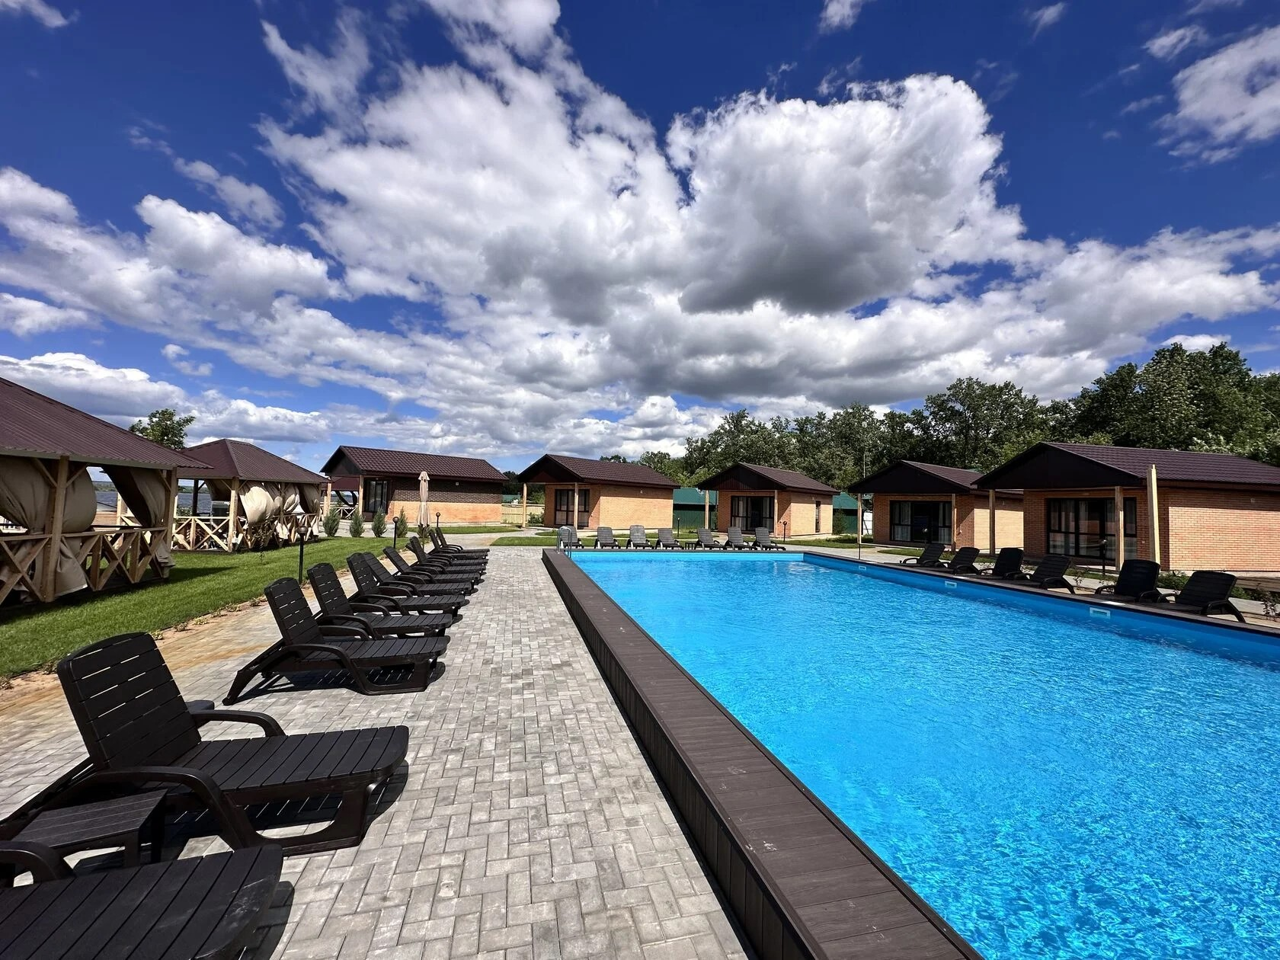
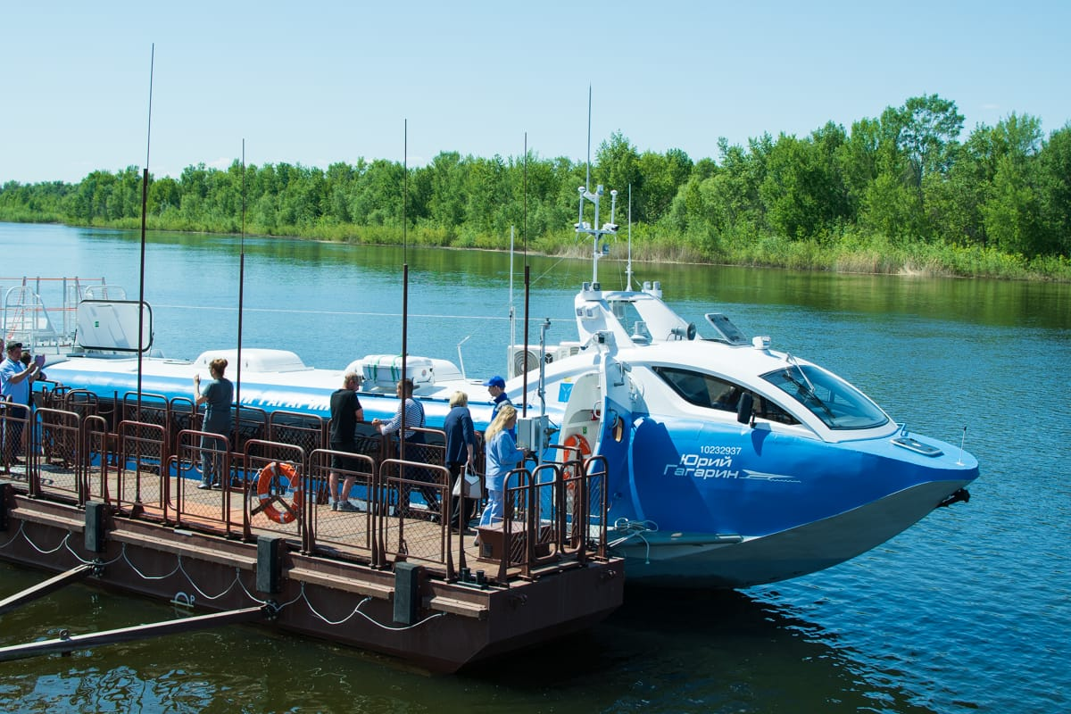
туризм
ТУРИЗМ
Базы отдыха
База отдыха «Дриада» - прекрасное место для семейного отдыха, расположена в 10 км от города Маркс Саратовской области в самом сердце лесного массива, на берегу реки Волги.
На территории Марксовского района функционируют:
40 баз отдыха
1 санаторий-профилакторий «Нива»
3 детских оздоровительных лагеря
1 муниципальный пляж
Глэмпинг
«ИлгаВолга» располагается в Марксовском районе Саратовской области на территории дубового леса с собственным песчаным пляжем. С пляжа открывается вид на меловые горы.
Единение с природой и естественный ландшафт подарят комфортный отдых и заряд энергии.
По инициативе жителей города,
региональных и федеральных органов
власти возобновлены пассажирские
перевозки
База отдыха «Капитал» – это туристическая база, расположенная на берегу Волги, где гости могут насладиться красивыми видами и свежим воздухом.
На берегу реки Волги, расположена база отдыха «Борегард» Здесь вы сможете восхититься чистым воздухом, отдох-нуть от городской суеты,
насладиться комфортом,
тишиной, уютом и спокойствием.
*
ИНВЕСТИЦИОННЫЙ ПРОФИЛЬ МАРКСОВСКОГО МУНИЦИПАЛЬНОГО РАЙОНА

Slide 16
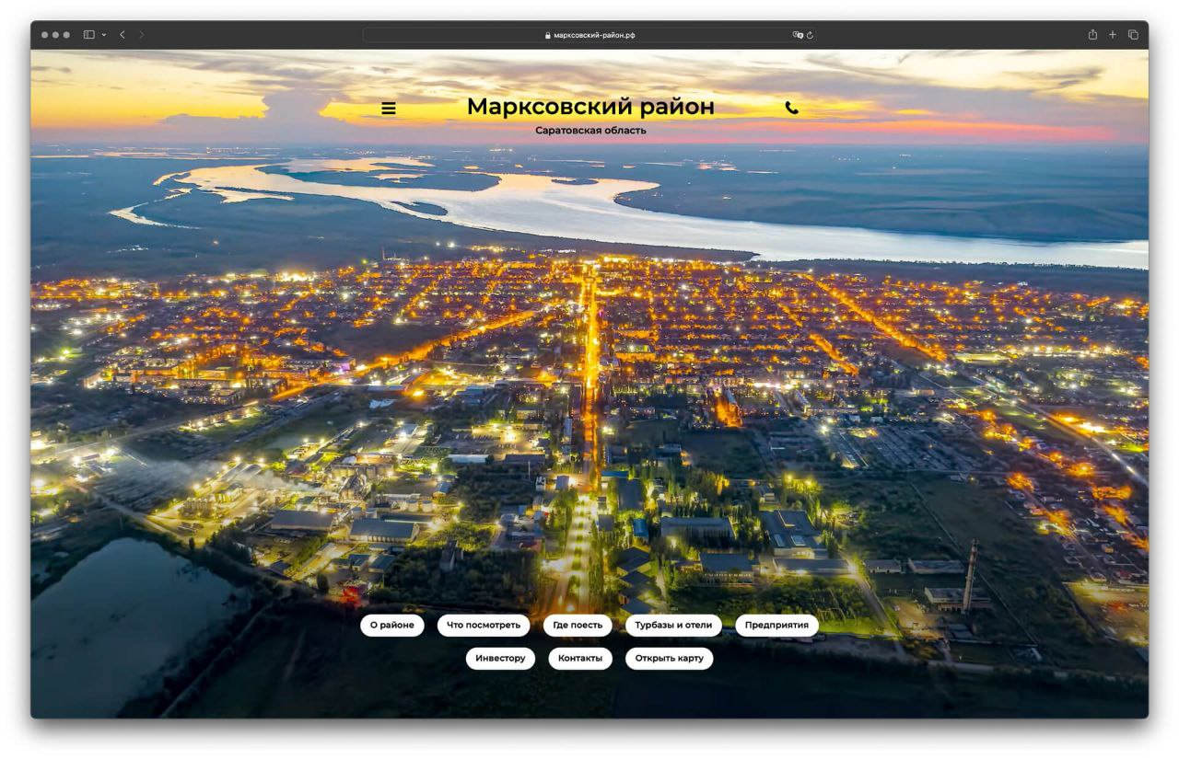
Марксовский район
туризм
Марксовский район
ТУРИЗМ
Сайт–визитка Марксовского района
Ссылка: https://марксовский-район.рф/
15
1
ИНВЕСТИЦИОННЫЙ ПРОФИЛЬ МАРКСОВСКОГО МУНИЦИПАЛЬНОГО РАЙОНА

Slide 17




позиция предпринимателей
ПОЗИЦИЯ ПРЕДПРИНИМАТЕЛЕЙ
ВЫВОД
Инвестиционный климат требует дальнейших улучшений
ОСНОВНЫЕ ТРУДНОСТИ
при реализации инвестиционных проектов
Сложности с оформлением документов (Большое количество документов и требуемых разрешений)
Финансовые трудности (Необходимость использования заемных средств для развития бизнеса)
Трудности с созданием/модернизацией инженерной инфраструктуры
ГЛАВНАЯ ПРИЧИНА
по которой компании не реализуют инвестиционные проекты
Ограничена возможность реализации инвестиционных проектов за счёт собственных средств, сложность с привлечением заемных средств
ПРОЧИЕ ВЫВОДЫ
Текущих мер государственной поддержки недостаточно
Необходимо развивать дорожно-транспортную инфраструктуру
Необходимо развивать бизнес-инфраструктуру (Технопарки, бизнес-инкубаторы, ОЭЗ)
ИНВЕСТИЦИОННЫЙ ПРОФИЛЬ МАРКСОВСКОГО МУНИЦИПАЛЬНОГО РАЙОНА

Slide 18
SWOT-анализ
SWOT-АНАЛИЗ
МУНИЦИПАЛЬНОГО ОКРУГА
СИЛЬНЫЕ СТОРОНЫ
СЛАБЫЕ СТОРОНЫ
Выгодное географическое положение
Потенциал новых территорий, наличие свободных площадей (земли)
Наличие свободных инвестиционных площадок для развития туризма
Наличие квалифицированной рабочей силы
Наличие развитой ИКТ – инфраструктуры
Развитие мелиорации сельскохозяйственных земель
Наличие свободных объектов капитального строительства
8 . Широкие возможности для проведения досуга, широкий выбор баз
отдыха
9. Положительная динамика развития общественных пространств (парки, пешеходные зоны, площади)
Зависимость бюджета от областных субсидий
Нехватка квалифицированных кадров
Недостаточный уровень инновационного развития
Недостаточный уровень бизнес-образования
Высокий уровень износ сетей теплоснабжения, водоснабжения
и водоотведения
6. Отсутствие железной дороги
ВОЗМОЖНОСТИ
УГРОЗЫ
1. Конкуренция за инвесторов и инвестиционные проекты
2. Конкуренция с туристическими развитыми соседними районами
3. Недостаточный приток капитала на территорию района
4. Рост качества жизни в крупных городах – конкурентах, усиление отставания
от крупных городов
Востребованность сельскохозяйственной продукции
Реализация программ комплексного развития сельскохозяйственных территорий и программа развития сельского предпринимательства
Востребованность продукции переработки (масло подсолнечное, молочная продукция, пиво)
Рост спроса на услуги рекреационных комплексов, в том числе на глэмпинг
Развитие транспортной инфраструктуры, в том числе возобновление водных перевозок
ИНВЕСТИЦИОННЫЙ ПРОФИЛЬ МАРКСОВСКОГО МУНИЦИПАЛЬНОГО РАЙОНА

Slide 19


контент-анализ социальных сетей
КОНТЕНТ-АНАЛИЗ СОЦИАЛЬНЬIХ СЕТЕЙ
ПРОБЛЕМЫ
ВОЗМОЖНЫЕ РЕШЕНИЯ
Низкое качество жилищно-коммунальных услуг, высокий износ коммунальных сетей
Участие в региональных программах по капитальному ремонту и модернизации систем ЖКХ
Загрязнение окружающей среды
(несвоевременный вывоз мусора)
Работа с региональными властями по увеличению нормативов вывоза мусора, установка дополнительных мусорных урн, проведение субботников (Для очистки лесных и общественных территорий)
Нехватка квалифицированных специалистов в медицинских учреждениях Марксовского муниципального района
Содействие со стороны администрации в релокации медицинских работников из других населенных пунктов
Плохое состояние дорожного покрытия в некоторых частях Марксовского муниципального района
(в т.ч. отсутствие освещения, в сельских населенных пунктах)
Участие в государственных программах по финансированию проектов ремонта и модернизации дорожной инфраструктуры
ИНВЕСТИЦИОННЫЙ ПРОФИЛЬ МАРКСОВСКОГО МУНИЦИПАЛЬНОГО РАЙОНА

Slide 20



организационные проблемы
ОРГАНИЗАЦИОННЫЕ ПРОБЛЕМЫ,
ПРЕПЯТСТВУЮЩИЕ РАЗВИТИЮ МАРКСОВСКОГО МУНИЦИПАЛЬНОГО РАЙОНА
Ключевые направления
Кадровые проблемы
Инженерная инфраструктура
Логистические проблемы
Нехватка рабочих и высококвалифицированных
кадров
Небольшие мощности энергоресурса
Отсутствие железнодорожного сообщения
Отток населения в крупные города
Изношенность коммунальной инфраструктуры
Низкое качество дорог с твердым покрытием
ИНВЕСТИЦИОННЫЙ ПРОФИЛЬ МАРКСОВСКОГО МУНИЦИПАЛЬНОГО РАЙОНА

Slide 21



ТОП-действия администрации
ДЕЙСТВИЯ АДМИНИСТРАЦИИ
Нивелирование угрозы выбора инвестором другого муниципального района | -использование буклетов и других материалов для презентации сильных сторон и возможностей МР перед потенциальным инвестором; - оперативное решение вопросов по подбору площадки согласно заявленным критериям, своевременное информирование о действующих механизмах государственной и муниципальной поддержки; -содействие в решении вопросов между инвестором и РСО, связанных с необходимой инфраструктурой
Кадровые проблемы | - организация мероприятий с участием представителей власти, бизнеса и профильными средними образовательными организациями на тему готовности по открытию дополнительных направлений по программам обучения востребованных специальностей; содействие в релокации работников из других населенных пунктов разработка программы по кадровому обеспечению района
Развитие туризма | - проведение ежегодных значимых мероприятий, фестивалей с целью сохранения и развития культурного наследия района; - разработка новых туристических маршрутов, создание новых локаций; - активное информирование интересантов о туристическом потенциале района и свободных инвестиционных нишах в данной сфере.
Развитие предпринимательства | - активное информирование предпринимателей и инвесторов о мерах поддержки бизнеса через СМИ, сайт администрации, Инвестиционный портал, персональные консультации; активное взаимодействие с Корпорацией развития СО на предмет привлечения инвесторов в район; разработка новых мер поддержки предпринимательства
ИНВЕСТИЦИОННЫЙ ПРОФИЛЬ МАРКСОВСКОГО МУНИЦИПАЛЬНОГО РАЙОНА

Slide 22
Ведущие предприятия
ВЕДУЩИЕ ПРЕДПРИЯТИЯ РАЙОНА
НАИМЕНОВАНИЕ КОМПАНИИ | СФЕРА ДЕЯТЕЛЬНОСТИ | ЧИСЛЕННОСТЬ СОТРУДНИКОВ
ООО «Пивзавод - Марксовский» | Производство пива | 87
ОАО «Маслодел» | Производство молочной продукции | 146
ООО «Хлеб Поволжья» | Производство хлеба и хлебобулочных изделий недлительного хранения | 55
ООО «НПФ «Моссар» | Производство прочих приборов, датчиков, аппаратуры и инструментов для измерения, контроля и испытаний | 1 010
ООО «Товарное хозяйство» | Производство рафинированных растительных масел и их фракций | 369
ООО «Волжский Дизельный Альянс» | Производство рабочих насосов и компрессоров | 115
ООО «Рестарт» | Производство элементов электронной аппаратуры | 125
АО «ПЗ «Мелиоратор» | Разведение молочного крупного рогатого скота, производство сырого молока | 214
АО «ПЗ «Трудовой» | Разведение молочного крупного рогатого скота, производство сырого молока | 565
ООО «Наше дело» | Выращивание зерновых культур | 161
ЗАО «Заря 2024» | Выращивание зерновых (кроме риса), зернобобовых культур и семян масличных культур | 49
КФХ «АНТО» | Выращивание зерновых культур | 13
ООО «Салмон» | Рыбоводство пресноводное индустриальное | 11
Производство бумаги и картона
ИНВЕСТИЦИОННЫЙ ПРОФИЛЬ МАРКСОВСКОГО МУНИЦИПАЛЬНОГО РАЙОНА

Slide 23


специализация экономики
СПЕЦИАЛИЗАЦИЯ ЭКОНОМИКИ РАЙОНА
СПЕЦИАЛИЗАЦИЯ
ТРЕНД
ЭФФЕКТЫ
РЕЗУЛЬТАТЫ
СЕЛЬСКОЕ ХОЗЯЙСТВО
следование концепции устойчивого развития
формирование имиджа социально-ответственной компании
рост объёмов производства и доходов
усиление позиции местных предприятий
создание новых рабочих мест
ОБРАБАТЫВАЮЩИЕ ПРОИЗВОДСТВА
предпочтение товарам отечественного производства
внедрение концепции устойчивого развития
создание высокотехнологичного и конкурентного продукта
формирование имиджа социально ответственной организации
укрепление имиджа отечественных производителей
рост спроса на их продукцию
ДЕЯТЕЛЬНОСТЬ АДМИНИСТРАТИВНАЯ
И СОПУСТВУЮЩИЕ ДОПОЛНИТЕЛЬНЫЕ УСЛУГИ
туризм
всестороннее развитие туризма
рост популярности района, а также увеличение интереса трудоспособного к работе в местных организациях
увеличение туристического потока, привлечение кадров на предприятия
повышение туристической привлекательности района
СТРОИТЕЛЬСТВО
улучшение жилищных и культурно-бытовых условий для населения
рост комфорта и безопасности среды жизнедеятельности
развитие рынка земельных участков
Вовлечение в жилищное строительство неиспользуемых земель, находящихся в муниципальной и государственной собственности
ИНВЕСТИЦИОННЫЙ ПРОФИЛЬ МАРКСОВСКОГО МУНИЦИПАЛЬНОГО РАЙОНА

Slide 24
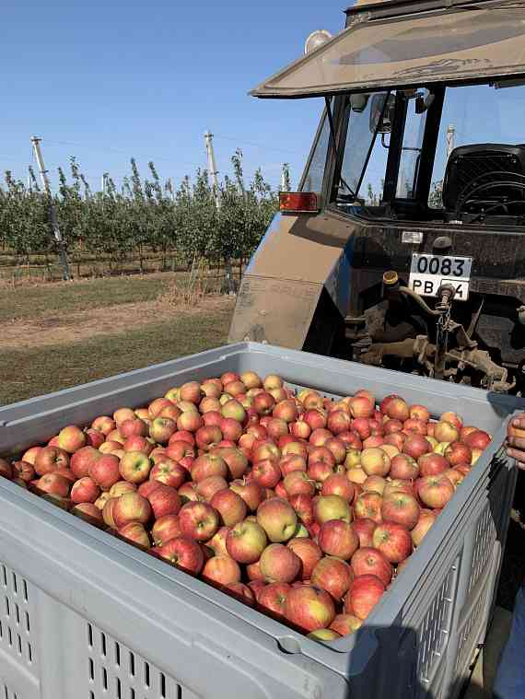
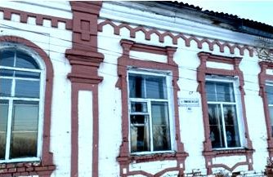
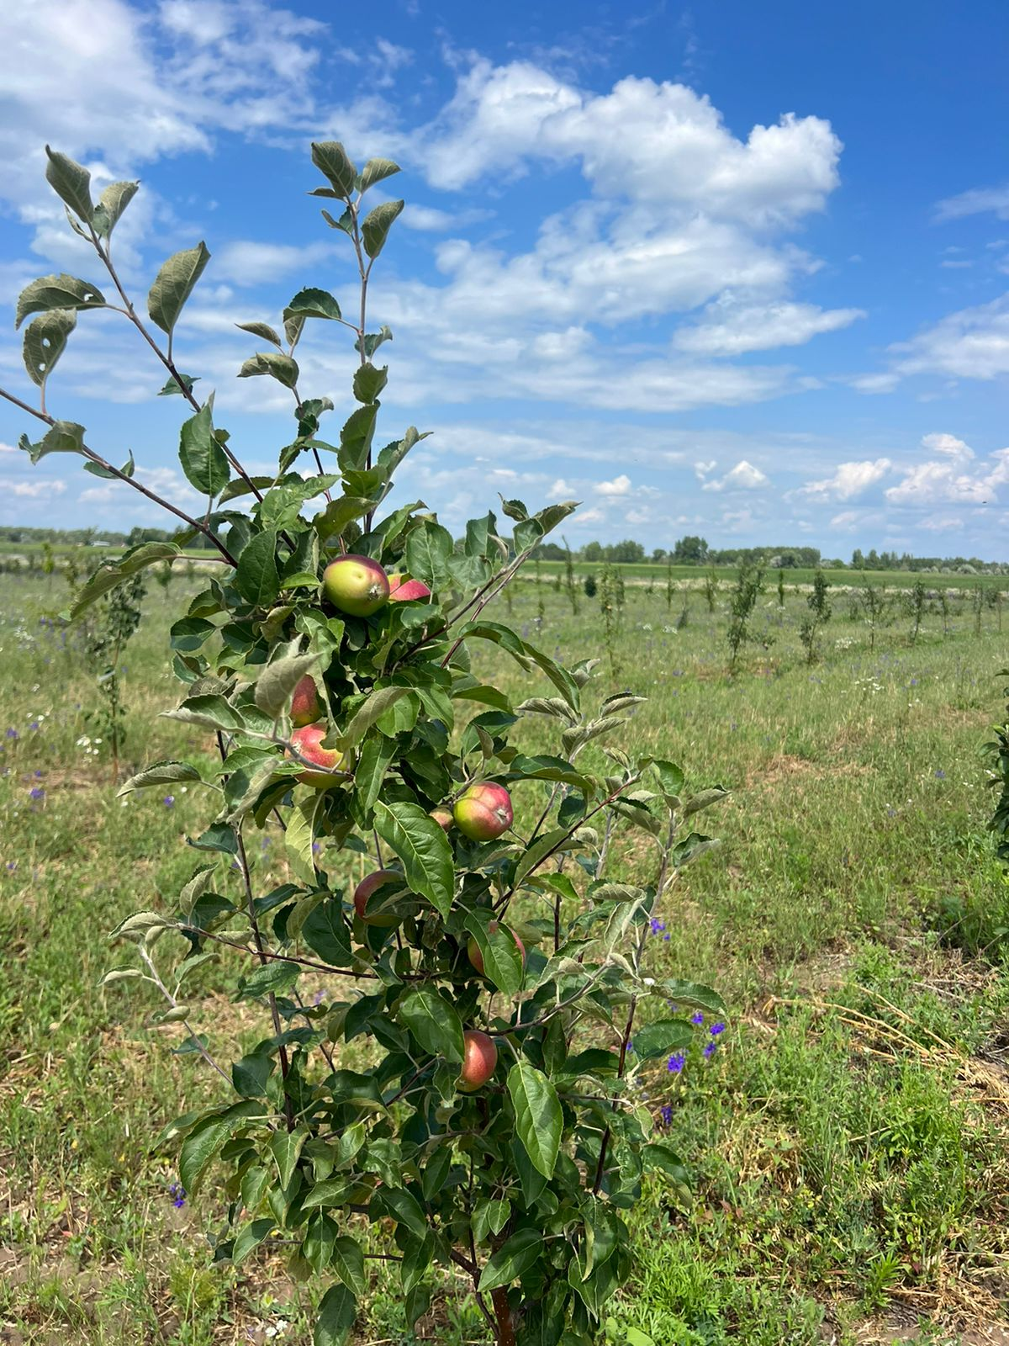
реализуемые инвестиционные проекты
РЕАЛИЗУЕМЫЕ ИНВЕСТИЦИОННЫЕ ПРОЕКТЫ
9
проектов
370
планируемых рабочих места
1,1
объём инвестиций,
млрд.руб.
Закладка яблоневого сада,
ООО «Яблоневый сад»,
33,5 млн.руб.
Реконструкция здания бывшей
женской гимназии под бутик-отель «Марксштадт», Кузнецов А.Ю.
70,0 млн. руб.
Развитие садоводства,
ИП Проскурин В.В.
20,0 млн.руб.
ИНВЕСТИЦИОННЫЙ ПРОФИЛЬ МАРКСОВСКОГО МУНИЦИПАЛЬНОГО РАЙОНА

Slide 25
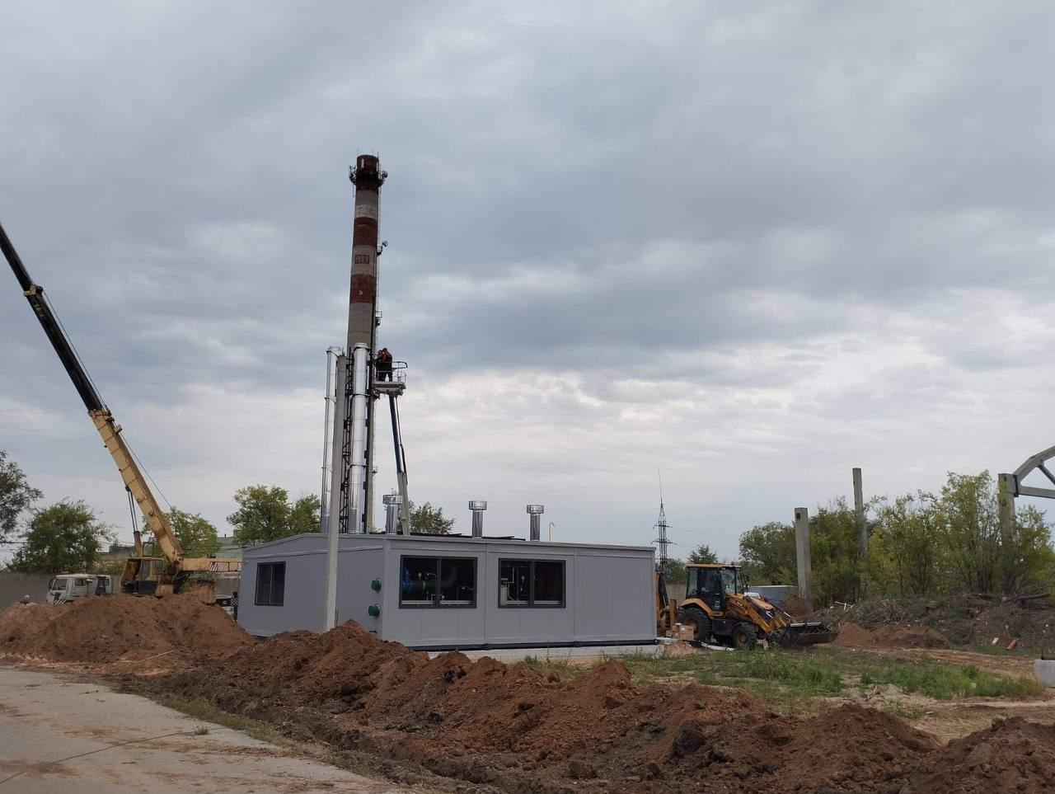
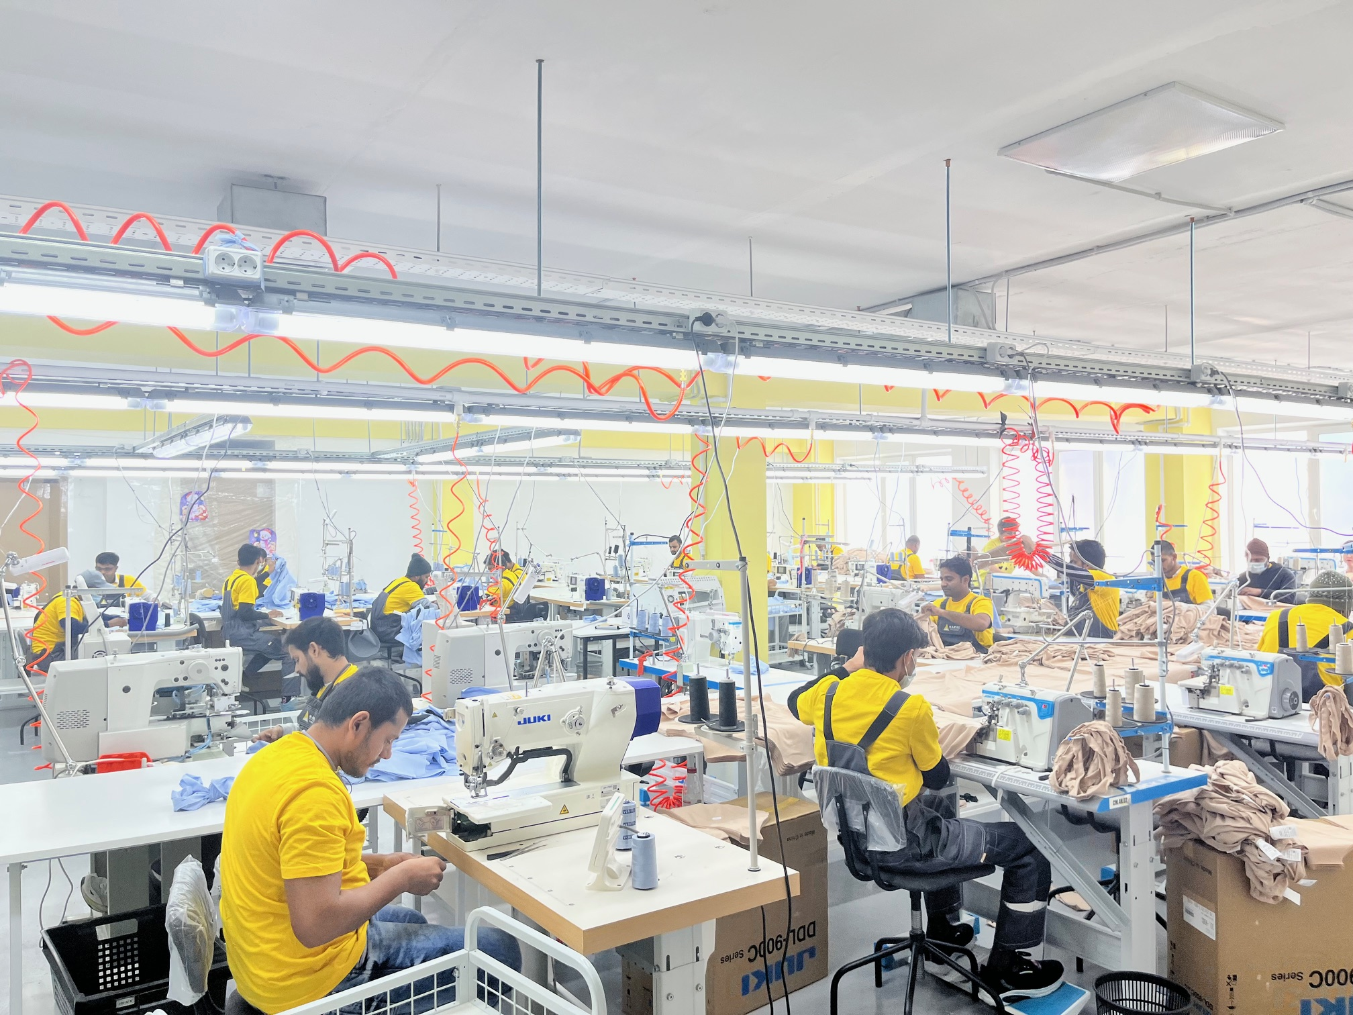
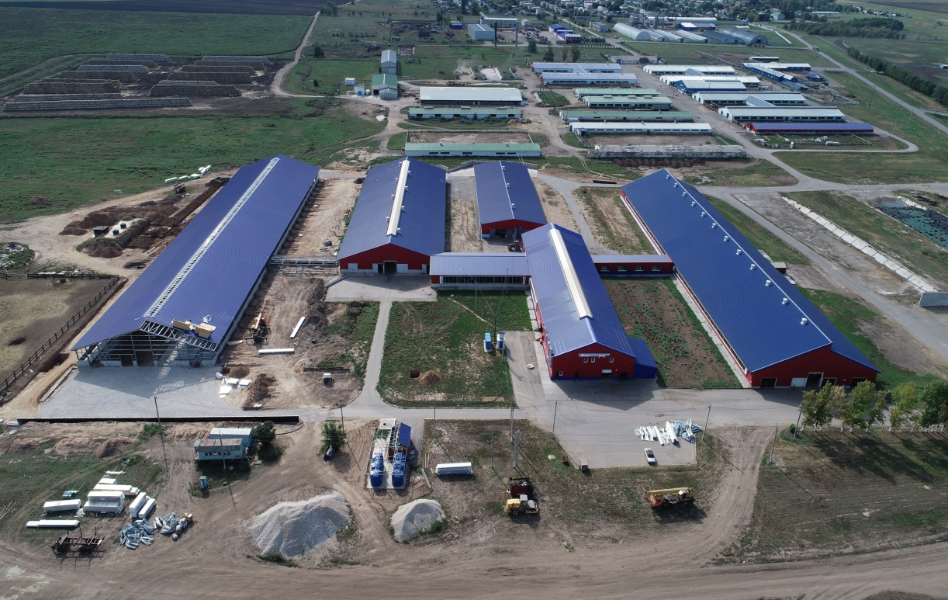
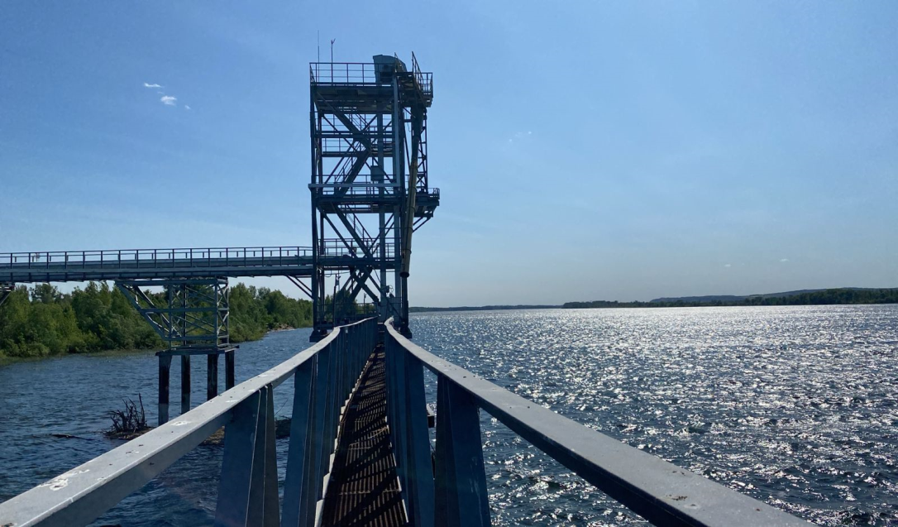
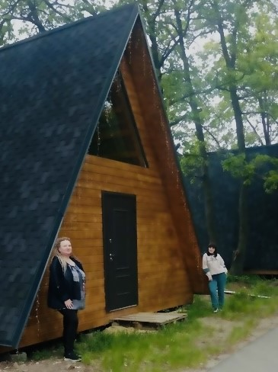
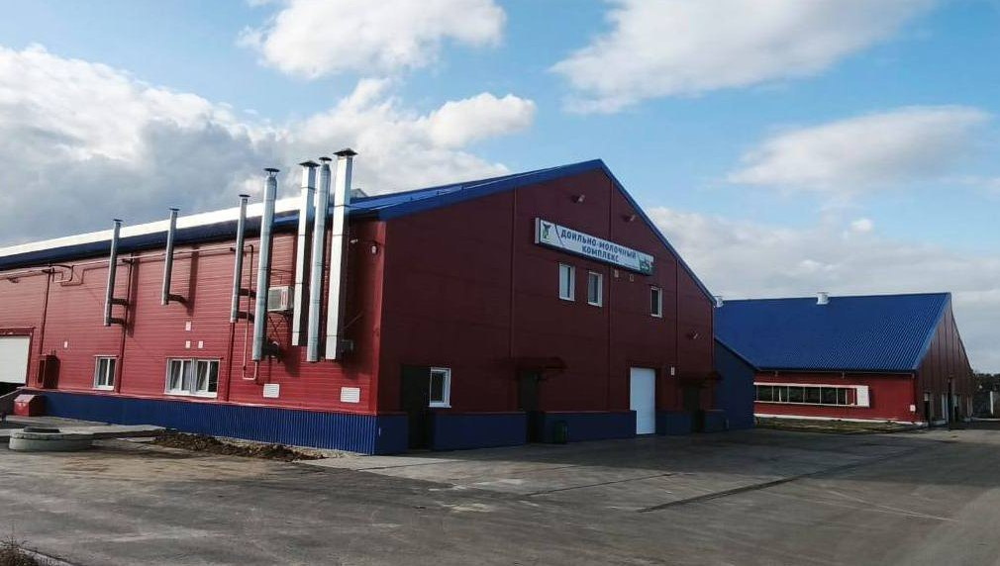
реализуемые инвестиционные проекты
РЕАЛИЗУЕМЫЕ ИНВЕСТИЦИОННЫЕ ПРОЕКТЫ
По хранению и переработке зерновых и масличных культур, ООО «Лимагро»
80,0 млн.руб.
Швейная фабрика,
ООО «СПЕЦОДЕЖДА-Маркс»
200,0 млн.руб.
Строительство животноводческого комплекса на 600 голов, состоящего из 2-х этапов, АО «ПЗ «Мелиоратор» 358,1 млн.руб.
.
Строительство глэмпинга,
ООО «Роза ветров»
10,0 млн.руб.
Строительство телятника по выращиванию и откорму молодняка КРС молочных пород, АО ПЗ «Мелиоратор»
70,0 млн.руб.
Комплекс зданий и сооружений, в том числе роботизированного склада напольного хранения зерна, ООО
«Агро Л.Т.Д.»
500,0 млн.руб.

Slide 26



инвестиционные ниши
ИНВЕСТИЦИОННЫЕ НИШИ
ТУРИЗМ
направления инвестирования
СЕЛЬСКОЕ ХОЗЯЙСТВО
направления инвестирования
СОЦИАЛЬНАЯ СФЕРА
направления инвестирования
ПРОМЫШЛЕННАЯ СФЕРА
направления инвестирования
Развитие птицеводства
Строительство элеваторов
Организация тепличных комплексов по выращиванию овощных культур, в.т.ч рассады овощной, ягод, цветов и т.д.
Развитие садоводства
Развитие аквакультуры
Создание питомника для выращивания насаждений с целью благоустройства города
Создание новых туристических маршрутов
Развитие эко-туризма (глэмпинги, кемпинги)
Развитие промышленного и сельского туризма
Строительство ресторанно-гостиничного комплекса на берегу Волги
Развитие маршрутов речного транспорта
Организация базы отдыха семейного формата ( с примыканием к воде)
Развитие спортивного туризма (спортивное ориентирование)
Модернизация первичного звена здравоохранения
Строительство детских /спортивных площадок
Комплексная жилая застройка (жилые комплексы)
Благоустройство общественных территорий, парков, скверов (установка дополнительных лавочек, озеленение территорий, организация освещения, установление архитектурных форм и арт-объектов)
Создание медицинского многопрофильного центра со СПА
Создание образовательно – развлекательного центра
Швейное производство
Производство дронов и другой спец.техники
Переработка рыбы
Производство комбикормов для животных
Развитие мясоперерабатывающих и молокоперерабатывающих высокотехнологичных производств
ИНВЕСТИЦИОННЫЙ ПРОФИЛЬ МАРКСОВСКОГО МУНИЦИПАЛЬНОГО РАЙОНА

Slide 27


свободные инвестиционные площадки
СВОБОДНЫЕ ИНВЕСТИЦИОННЫЕ ПЛОЩАДКИ
11
ИНВЕСТИЦИОННЫХ ПЛОЩАДОК
МАРКС
ТАРИФЫ
САРАТОВ
4,75 руб.
электроэнергия (кВт/час )
10,76 руб.
газоснабжение (куб.м)
2702,93 руб.
теплоснабжение (Гкал)
38,76 руб.
водоснабжение (куб.м.)
31,74 руб.
очистные сооружения
41,93 руб.
водоотведение (куб.м.)
7,24 руб.
отопление
Ознакомиться с подробной информацией о площадках можно на Инвестиционном портале Марксовского района: https://marxinvest.ru/proekty-i-ploshhadki/investicionnye-ploshhadkihtml
ИНВЕСТИЦИОННЫЙ ПРОФИЛЬ МАРКСОВСКОГО МУНИЦИПАЛЬНОГО РАЙОНА

Slide 28
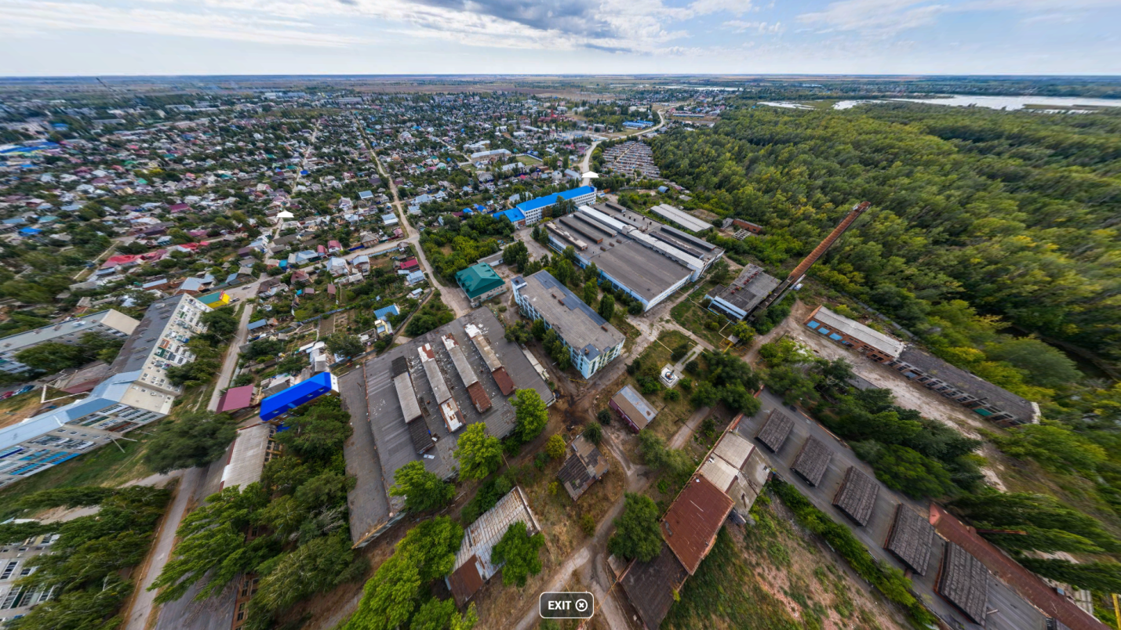
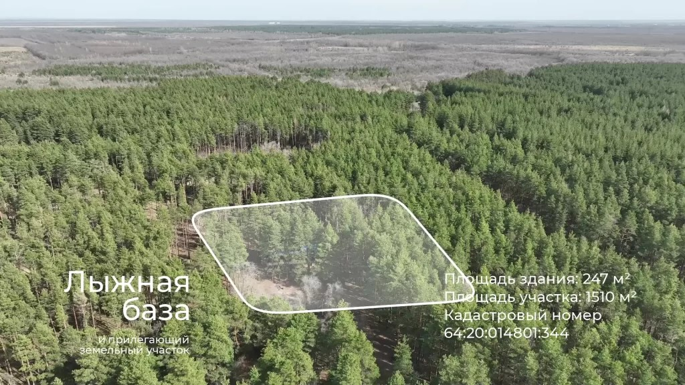
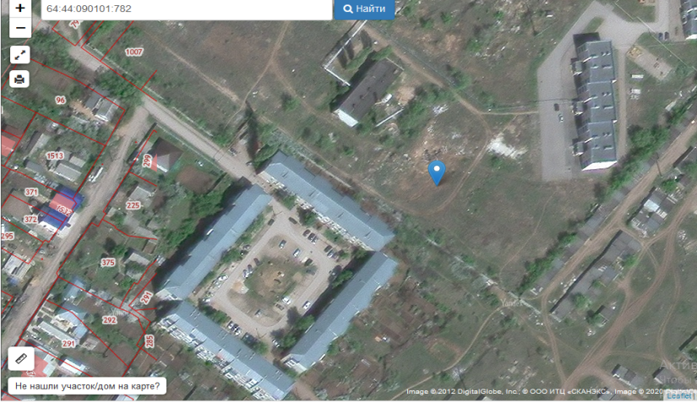
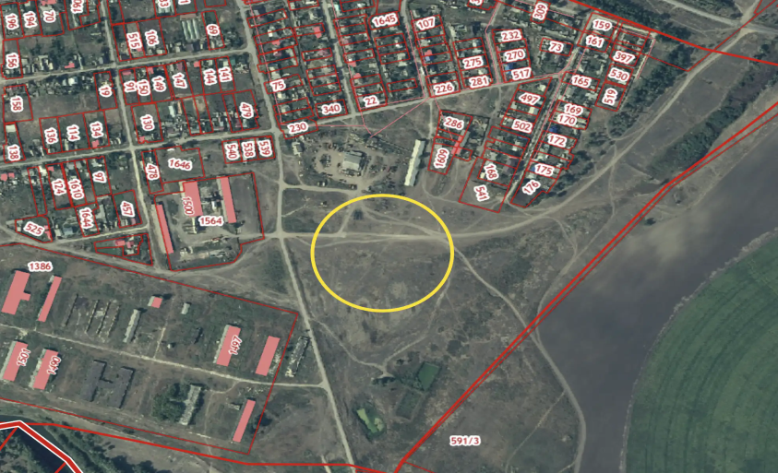
свободные инвестиционные площадки
1
ООО «Волжский Дизельный Альянс»
Земельный участок с кадастровым номером 64:44:010110:614, 64:44:010110:686, 64:44:010110:685 (Саратовская область, г. Маркс, ул. 4-я Линия д. 2)
2
Оздоровительный комплекс «Орленок»
Земельный участок с кадастровым номером 64:20:014801:344 (Марксовский муниципальный район, городское поселение город Маркс, г. Маркс, ДСОЛКД Орленок, з/у 1)
1.Общая площадь - 155,865 кв.м.
2. Категория земли – «Производство»
3. Вид разрешенного использования -
«Для размещения производственных корпусов»
4. Форма собственности - частная
5. Форма сделки- аренда
ИНЖЕНЕРНАЯ ИНФРАСТРУКТУРА:
1.Электроснабжение
2. Газоснабжение
3. Водоснабжение
4. Канализация
5. Котельные установки
Наличие зданий и сооружений: АБК, корпус № 6, цех №1, цех № 11, цех №12, литейный цех, гаражи, столовая, сто, пост охраны, пожарное ДЭПО, газораспр. сети
1.Общая площадь участка - 1510 кв.м.
2.Категория земли - "Производство Земли особо охраняемых территорий и объектов"
3. Вид разрешенного использования – «Для размещения лыжной базы»
4.Форма собственности - муниципальная
5. Форма сделки- аренда
ИНЖЕНЕРНАЯ ИНФРАСТРУКТУРА возможность подключения к :
1 . Электроснабжению (КТП)
2. Газоснабжению (ГРП)
3. Отоплению (котельной)
4. Водоснабжению
5. Канализации
Ссылка на ролик:: https://www.youtube.com/watch?v=neqPwOZwxR8
Доп. информация: площадка расположена в непосредственной близости от р. Волга (500 м.), экологически чистая лесная зона
3
Среднеэтажная жилая застройка
Земельный участок с кадастровым номером 64:44:090101:782 (Саратовская обл., г. Маркс, ул. Мамина, д.12А)
4
Организация птицеводства
Земельный участок с кадастровым номером 64:20:012701 (Саратовская область, Марксовский район, с. Звонаревка, ул. 2-ая Садовая, д.12/2)
1.Общая площадь - 8139,2 кв.м
2. Категория земли – «Земли населенных пунктов»
3. Вид разрешенного использования -
" Среднеэтажная жилая застройка "
4. Форма собственности - муниципальная
5. Форма сделки- аренда
ИНЖЕНЕРНАЯ ИНФРАСТРУКТУРА
возможность подключения к :
1. Электроснабжению
2. Газоснабжению
3. Водоснабжению
4. Отоплению
5. Канализации
1. Общая площадь участка - 14500 кв.м.
2. Категория земли – «Земли населенных пунктов»
3. Вид разрешенного использования – «Птицеводство»
4. Форма собственности - муниципальная
5. Форма сделки- аренда
ИНЖЕНЕРНАЯ ИНФРАСТРУКТУРА возможность подключения к :
1 . Электроснабжению
2. Газоснабжению
3. Отоплению
4. Водоснабжению
5. Канализации
Ссылка на ролик:: https://youtu.be/-ofigl9MRzA
Ссылка на ролик: https://youtu.be/suikkOGmFtQ
ИНВЕСТИЦИОННЫЙ ПРОФИЛЬ МАРКСОВСКОГО МУНИЦИПАЛЬНОГО РАЙОНА

Slide 29
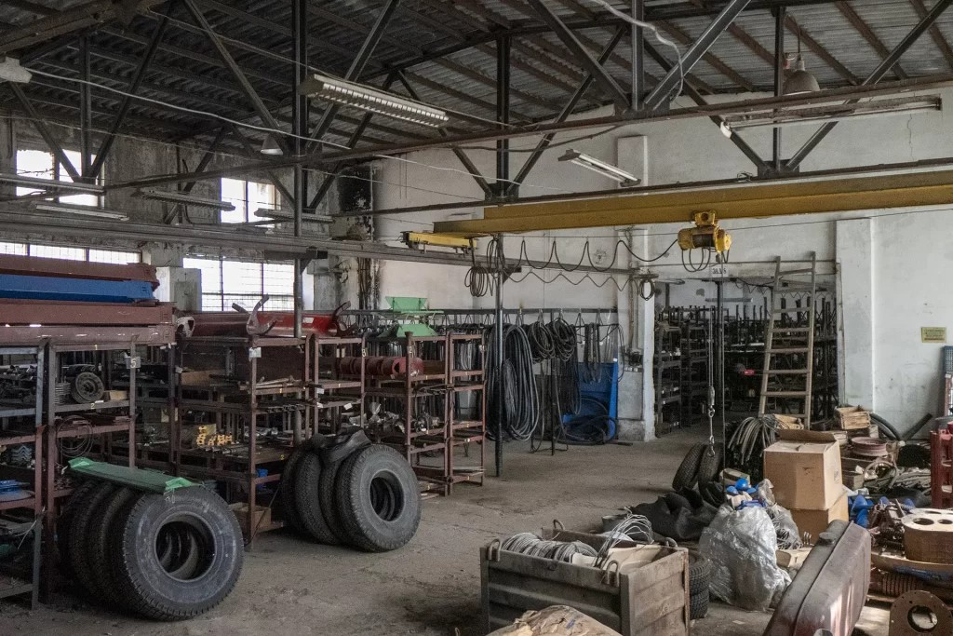
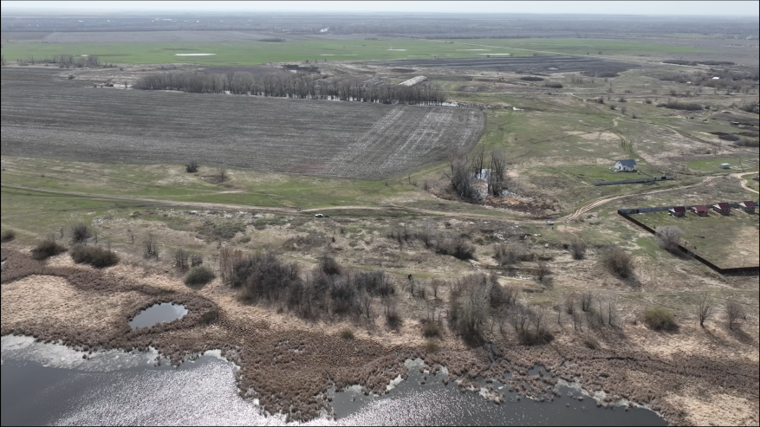
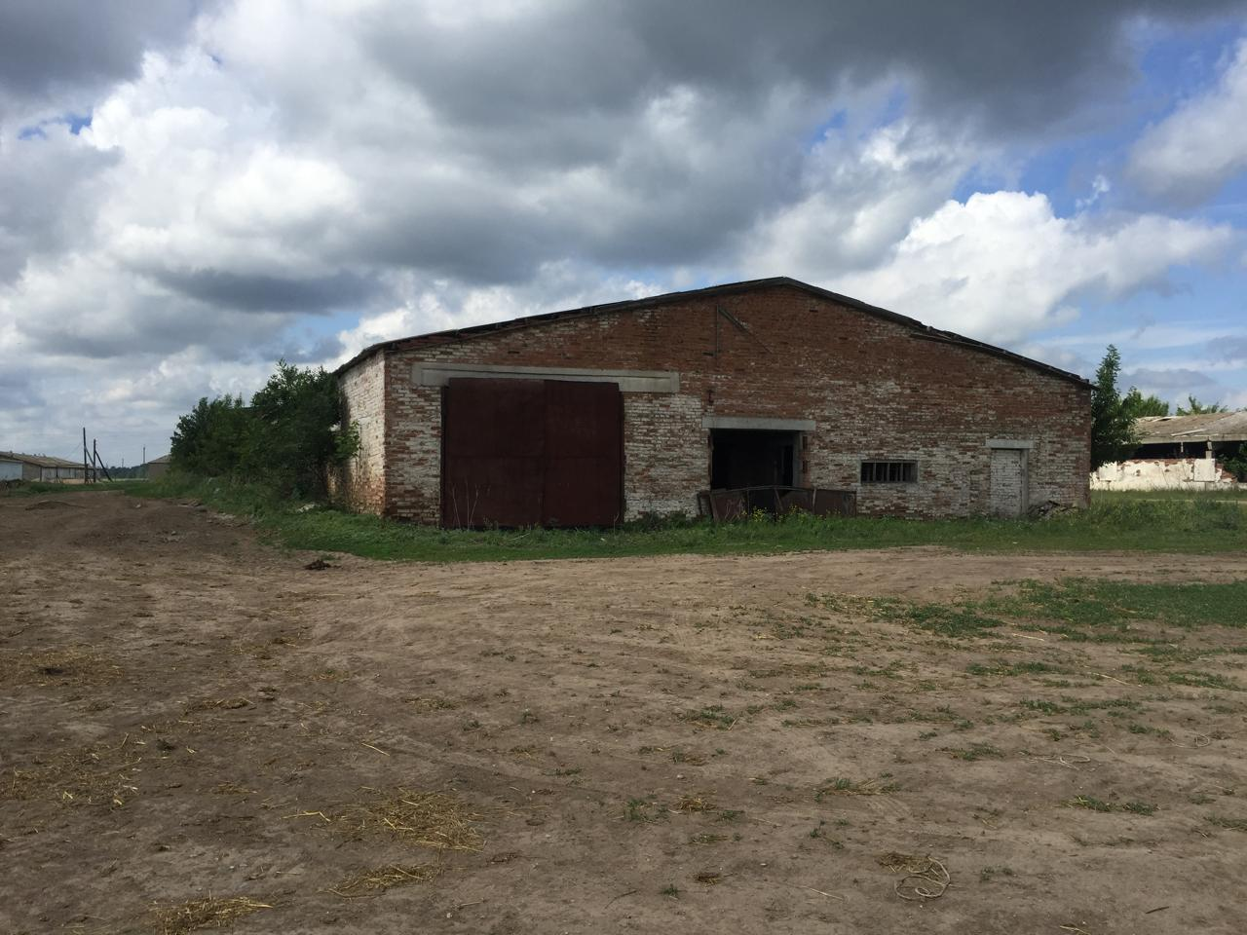
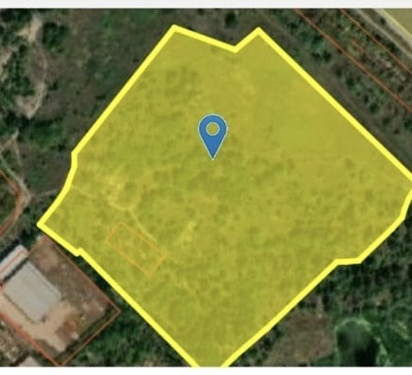
свободные инвестиционные площадки
5
АО «Алтаец»
Земельный участок с кадастровым номером 64:44:030111:85 (Саратовская область, г. Маркс, ул. 10-я Линия)
6
Для охоты и рыбалки
Земельный участок с кадастровым номером 64:20:050201 (Саратовская область, Марксовский район, село Красная Поляна
1.Общая площадь - 5000 кв.м
2.Категория земли – «Земли населенных пунктов»
3. Вид разрешенного использования -
«Для приемки, размещения и хранения строительных материалов»
4. Форма собственности - частная
5. Форма сделки- аренда
ИНЖЕНЕРНАЯ ИНФРАСТРУКТУРА
имеются:
1. Электроснабжение
2. Газоснабжение
3. Водоснабжение
5. Канализация
Возможность подключения к очистным сооружениям
Наличие зданий: производственный склад, котельная, подстанция ГРП
1.Общая площадь участка – 20000 кв.м.
2.Категория земли - «Земли с/х назначения»
3. Вид разрешенного использования –«Для охоты и рыбалки»
4.Форма собственности - муниципальная
5. Форма сделки - аренда
ИНЖЕНЕРНАЯ ИНФРАСТРУКТУРА
возможность подключения к :
1. Электроснабжению
2. Газоснабжению
3. Водоснабжению
4. Отоплению
5. Канализации
Ссылка на ролик::https://youtu.be/y2sjGh9Md90
7
Животноводческая ферма
Земельный участок с кадастровым номером 64:20:015501:967
Кад.номер здания: 64:20:011501:951 Саратовская область, Марксовский район, с. Ястребовка, ул. Набережная, д. 2/1
8
Строительная промышленность
Земельный участок с кадастровым номером 64:20:011701:4359
Саратовская область, Марксовский район, с. Подлесное, ул. Школьная д 16 Б
1. Общая площадь участка – 2089,1 кв.м.
2. Категория земли - «Земли населенных
пунктов»
3. Вид разрешенного использования –
«Животноводство »
4. Форма собственности - частная
5. Форма сделки – аренда (с правом выкупа)
ИНЖЕНЕРНАЯ ИНФРАСТРУКТУРА
1. Электроэнергия 15 кВТ (подключено)
2. Газоснабжение имеется возможность подключения
3. Водоснабжение имеется возможность подключения
1. Общая площадь участка – 72 304 кв.м.
2. Категория земли - «Земли населенных
пунктов»
3. Вид разрешенного использования –
«Строительная промышленность»
4. Форма собственности - государственная до разгрангичения
5. Форма сделки – аренда
ИНЖЕНЕРНАЯ ИНФРАСТРУКТУРА
Возможность подключения к:
1. Электроснабжению
2. Водоснабжению
3. Газоснабжению
4. Канализации
ИНВЕСТИЦИОННЫЙ ПРОФИЛЬ МАРКСОВСКОГО МУНИЦИПАЛЬНОГО РАЙОНА

Slide 30
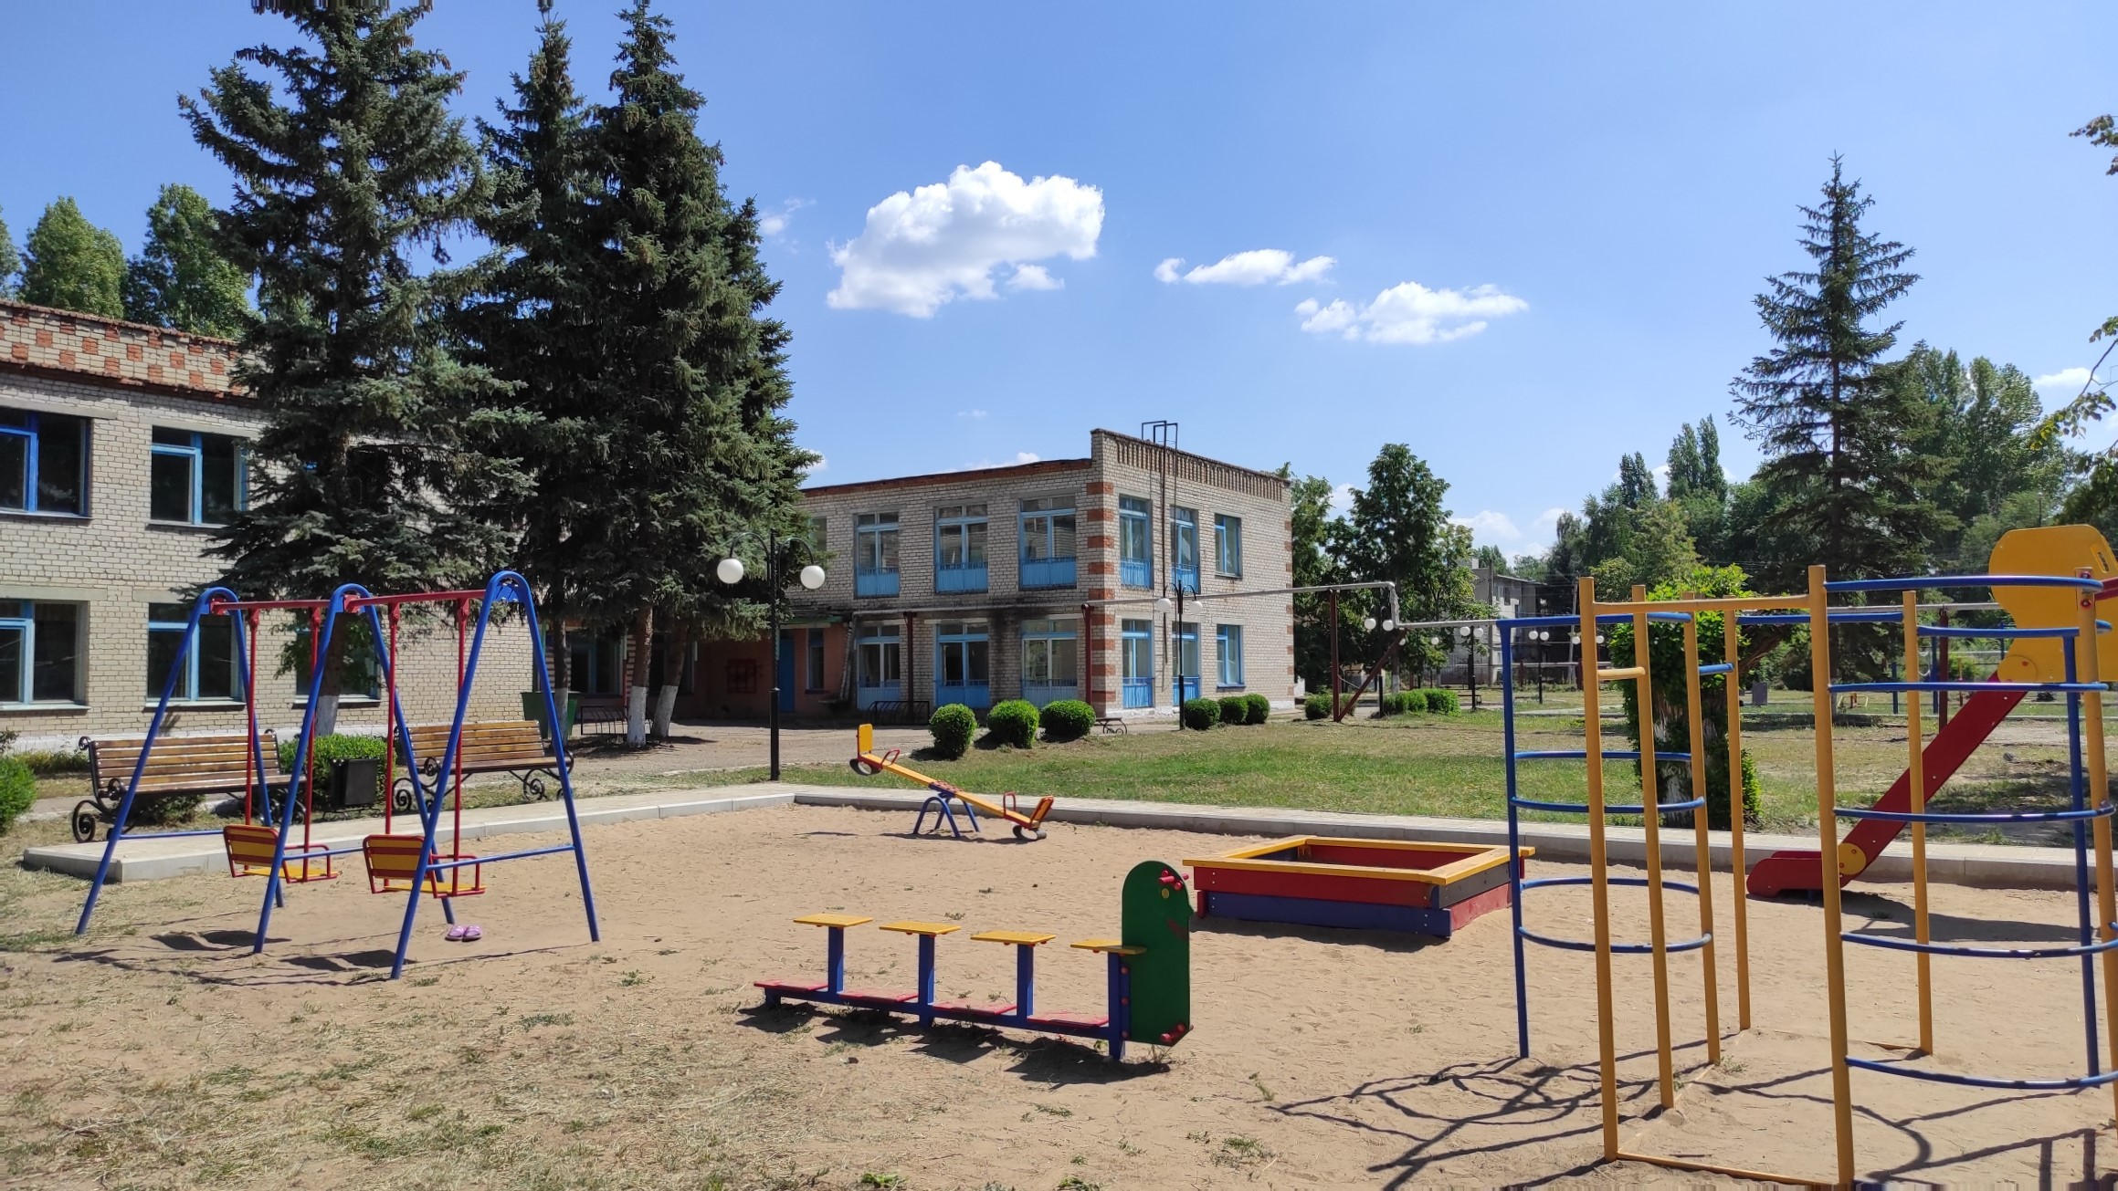
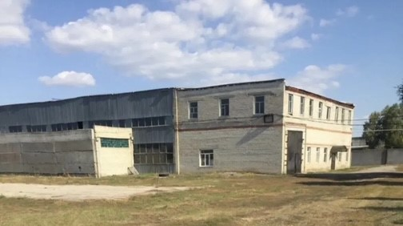
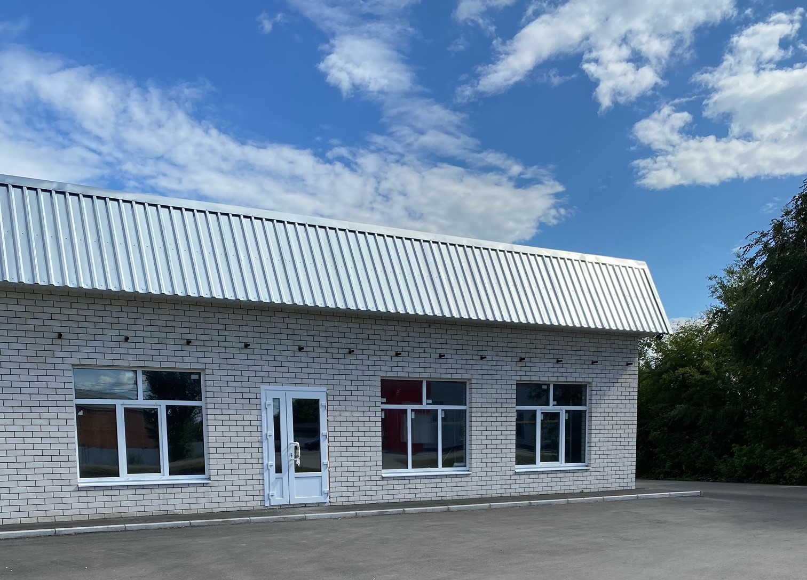
свободные инвестиционные площадки
9
Спортивно-образовательный центр
Земельный участок с кадастровым номером 64:20:011701:1083 (Марксовский район с. Подлесное ул. Комсомольская д. 86 «А»
10
Производственная база
Земельный участок с кадастровым номером 64:44:030112:738 ( г.Маркс, ул. Степная, д.6)
1. Общая площадь участка - 600 кв.м.
2. Категория земли - «Земли населенных
пунктов»
3. Вид разрешенного использования –
«Спорт (в соответствии с выпиской)»
4. Форма собственности - муниципальная
5. Форма сделки - аренда
ИНЖЕНЕРНАЯ ИНФРАСТРУКТУРА
возможность подключения к :
1. Электроснабжению
2. Газоснабжению
3. Водоснабжению
4. Отоплению
5. Канализации
Наличие зданий: нежилое здание
1. Общая площадь участка - 6000 кв.м.
2. Категория земли - «Земли населенных
пунктов»
3. Вид разрешенного использования –
производственная база
4. Форма собственности - Частная
5. Форма сделки - аренда
ИНЖЕНЕРНАЯ ИНФРАСТРУКТУРА
возможность подключения к :
1. Электроснабжению
2. Газоснабжению
3. Водоснабжению
4. Отоплению
5. Канализации
11
Пункт здравоохранения
Земельный участок с кадастровым номером 64:44:090101:791 (Саратовская обл., г.Маркс, ул.Куйбышева 245 А)
1. Общая площадь участка - 121кв.м.
2. Категория земли - «Земли населенных
пунктов»
3. Вид разрешенного использования –
Пункт здравоохранения
4. Форма собственности - частная
5. Форма сделки - аренда
ИНЖЕНЕРНАЯ ИНФРАСТРУКТУРА
возможность подключения к :
1. Электроснабжению
2. Газоснабжению
3. Водоснабжению
4. Отоплению
5. Канализации
ИНВЕСТИЦИОННЫЙ ПРОФИЛЬ МАРКСОВСКОГО МУНИЦИПАЛЬНОГО РАЙОНА

Slide 31

механизм работы с инвесторами
МЕХАНИЗМ РАБОТЫ С ИНВЕСТОРАМИ
Информационная поддержка
Предоставление льгот и преференции субъектам инвестиционной деятельности
Сопровождение проектов в режиме «Одно окно»
Совет по инвестициям
при главе Марксовского муниципального района
Внутренние инвесторы
Инвестиционный портал Марксовского муниципального района
Освобождение от уплаты земельного налога сроком на 2 года по приоритетным для района направлениям (обрабатывающие производства, сельское хозяйство)
Освобождение на 50 % от уплаты земельного налога инвесторов, участников специального инвестиционного контракта на срок его действия
Сокращение сроков предоставления разрешительной документации для инвесторов по отдельным процедурам
Мероприятия по государственной регистрации договоров аренды и договоров купли-продажи, заключенных администрацией с организациями-инвесторами
Нефинансовые меры поддержки
Конкурсное размещение муниципального заказа
Поддержка ходатайств и обращений в федеральные органы государственной власти об оказании содействия инвесторам
Распространение позитивной информации об инвесторе в СМИ
Регистрация заявки не более 3 рабочих дней
Возврат заявки в случае неполного заполнения заявления
Осуществляется подбор площадки в течение 14 дней
Содействие в организации проведения презентационных мероприятий, направление писем и запросов в органы государственной власти
- Заявка инициатора инвестиционного проекта (инвестора)
Блок-схема по сопровождению инвестиционных проектов, реализуемых и (или) планируемых к реализации на территории Марксовского муниципального района
Мониторинг и разработка решений по совершенствованию системы «Одно Окно»
Рассмотрение инвестиционных проектов
Адаптация инвестиционных проектов
Предложения по на развитие инвестиционной деятельности
Рассмотрение и согласование презентационных материалов, содержащих информацию инвестиционной деятельности
Регулярный мониторинг реализации инвестиционных проектов
Организация и проведение очных встреч с потенциальными инвесторами
Обеспечение непрерывного сопровождения по возможным мерам
Налаживание партнерских отношений
Оценка эффективности работы по привлечению внутренних инвесторов и внесение изменений
Факторы инвестиционного климата
Инвестиционные предложения
Гарантии и поддержка
Историческая справка
Правовая база
Инвестиционные проекты
Инвестиционные площадки
Инвестиционная карта
Фотогалерея
Контакты
Портал малого и среднего бизнеса Марксовского муниципального района
Информация о состоянии малого и среднего бизнеса
Финансовая поддержка
Защита прав потребителей
Опросы
Контакты
ИНВЕСТИЦИОННЫЙ ПРОФИЛЬ МАРКСОВСКОГО МУНИЦИПАЛЬНОГО РАЙОНА

Slide 32

механизм работы с инвесторами
МЕХАНИЗМ РАБОТЫ С ИНВЕСТОРАМИ
Реестр инвестиционных проектов
Обратная связь с инвесторами
Интеграция бизнеса в бизнес-сообщество района
Участие в конкурсе
«Инвестор года»
- Ведение реестра инвестиционных проектов на территории Марксовского муниципального района
Включение инвесторов в реестр инвестиционных проектов
Поддержание актуальности реестра
Анализ реализации этапов проектов
Сбор обратной связи от инвесторов, находящихся на сопровождении
Сбор обратной связи от инвесторов, планировавших реализовать проект на территории ММР, но отказавшихся
- Обратная связь на инвестиционном портале Марксовского муниципального района
Совершенствование стандарта запуска проектов: применение мер поддержек, привлечение к открытию лидеров общественного мнения
Организация и проведение регулярных контактов с инвесторами , реализующие свои проекты
Проработка возможных тем для обсуждения – поддержка действующего бизнеса
ООО «Агрофорс»
ИП Ключников А.А.
Администрация Марксовского муниципального района
ИНВЕСТИЦИОННЫЙ ПРОФИЛЬ МАРКСОВСКОГО МУНИЦИПАЛЬНОГО РАЙОНА

Slide 33


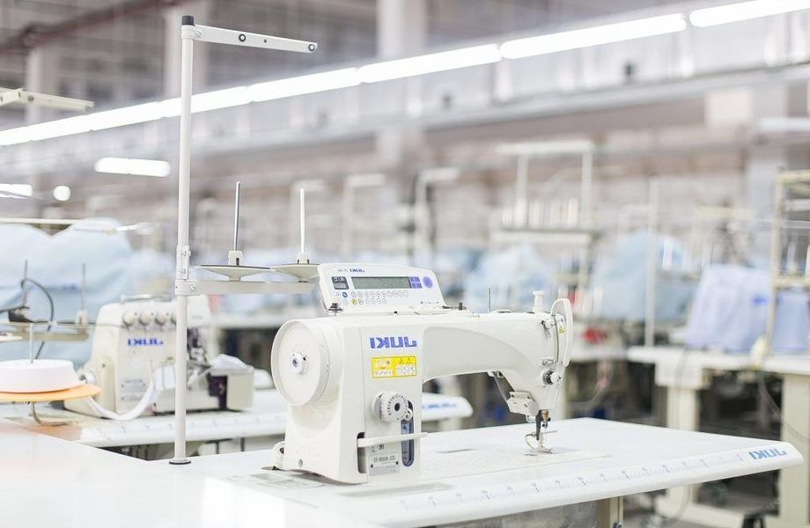
бизнес кейсы
БИЗНЕС-КЕЙСЫ
1. Организация швейной фабрики ООО «Маркс-спецодежда»
ИНВЕСТИЦИОННЫХ ПЛОЩАДОК
Частная
2297,5 м²
Точки присоединения к газу, электро, водоснбжению имеются
11
200,0 млн.руб.
Аренда
ФОРМА СДЕЛКИ
ФОРМА СОБСТВЕННОСТИ
ПЛОЩАДКА
ИНФРАСТРУКТУРА
ИНВЕСТИЦИИ
суть проекта
Реконструкция нежилого здания (швейный цех)
и нежилого здания (административно-бытового) назначения
Предпосылки
Конкурентные преимущества
Наличие удобной свободной площадки на базе функционирующего промышленного предприятия
Наличие логистической инфраструктуры (складские помещения, комплекс сооружений, снабжающих сетей и подъездных дорог для автомобильного транспорта)
-Возможность поставки продукции ведущим предприятиям оборонно-промышленного комплекса России
Выпуск швейной продукции (средства индивидуальной защиты, специальная и форменная одежда, летние и утепленные костюмы, халаты, рюкзаки, варежки и т.п.) различного назначения
Предоставление обучения по профилю
Предоставление мест для размещения (проживания) иногородним специалистам
ИНВЕСТИЦИОННЫЙ ПРОФИЛЬ МАРКСОВСКОГО МУНИЦИПАЛЬНОГО РАЙОНА

Slide 34
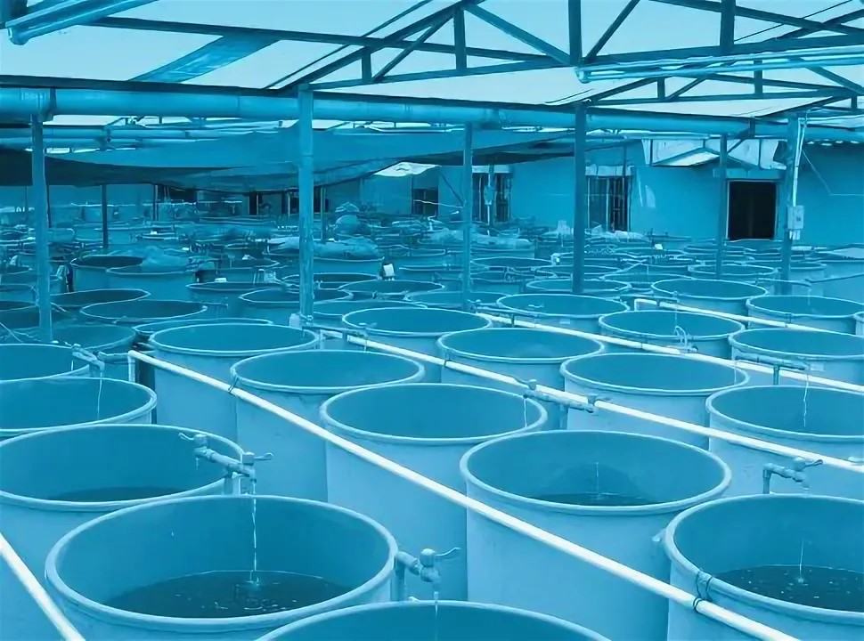
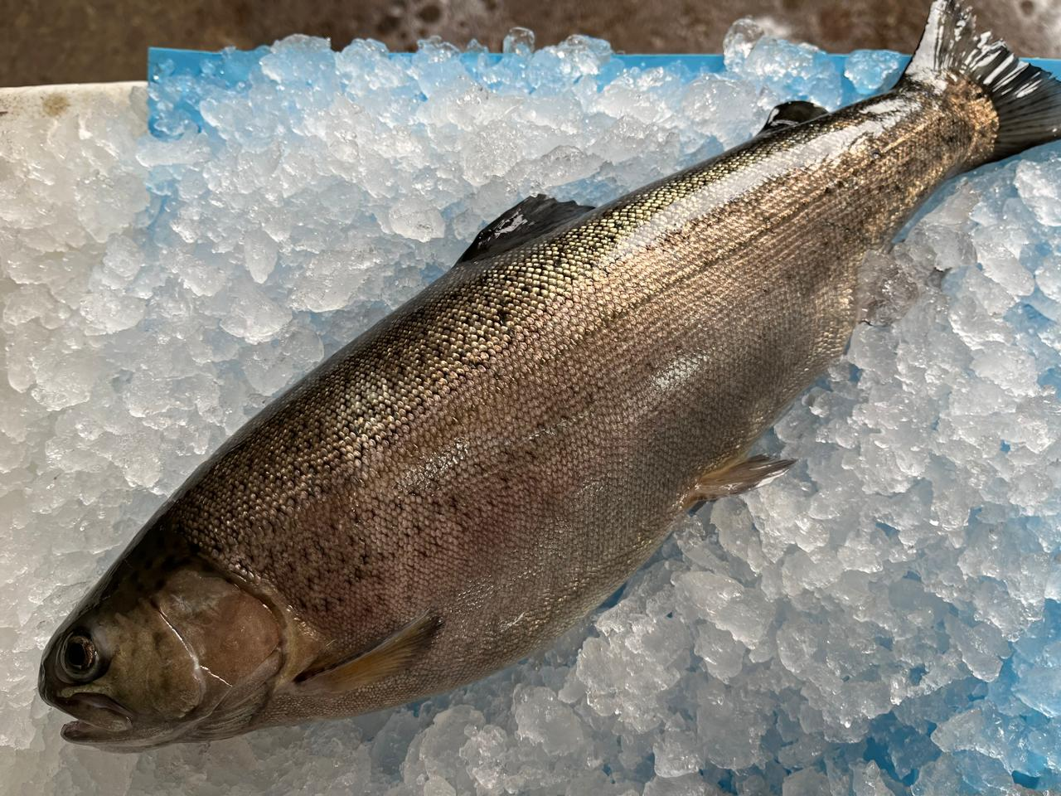
инвестиционная идея
БИЗНЕС-КЕЙСЫ
2. Развитие аквакультуры ООО «САЛМОН»
Частная собствен-ность
Территория
ООО «Волжский Дизельный Альянс»
ИНВЕСТИЦИОННЫХ ПЛОЩАДОК
Аренда
Имеются источники водоснабжения, газоснабжение, электроснабжение
11
127,9 млн.руб.
ИНВЕСТИЦИИ
ФОРМА СДЕЛКИ
ФОРМА СОБСТВЕННОСТИ
ПЛОЩАДКА
ИНФРАСТРУКТУРА
суть проекта
Аквакультура – одно из наиболее перспективных направлений инвестирования в настоящее время
Развитие товарной аквакультуры
Конкурентные преимущества
Свежие и качественные продукты круглый год
Наличие свободной инвестиционной ниши
Возможность организации перерабатывающего производства
Предпосылки
Растущая потребность населения в белковой пище
Наличие спроса на высококачественный продукт в концепции здорового питания - охлажденная рыба, выращенная на высококачественных кормах с высокой степенью биобезопасности
Высокая биобезопасность, эко-продукт
Наличие подходящей свободной площадки для реализации проекта
ИНВЕСТИЦИОННЫЙ ПРОФИЛЬ МАРКСОВСКОГО МУНИЦИПАЛЬНОГО РАЙОНА

Slide 35
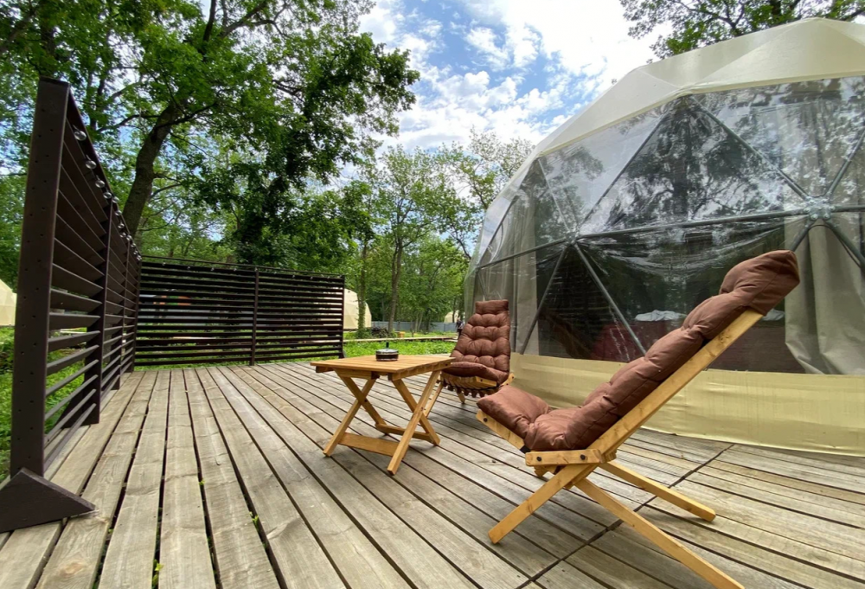
бизнес кейсы
БИЗНЕС-КЕЙСЫ
3. Создание глэмпинга круглогодичного формата «ИлГаВолга»
180 млн.руб.
Аренда
Государствен-ная собственность
2 га
Подключение к электроснабжению, водоснабжению, отоплению
ИНВЕСТИЦИОННЫХ ПЛОЩАДОК
11
ИНВЕСТИЦИИ
ФОРМА СДЕЛКИ
ФОРМА СОБСТВЕННОСТИ
ПЛОЩАДКА
ИНФРАСТРУКТУРА
суть проекта
Глэмпинг - новый тренд в экотуризме
Строительство уютного глэмпинга «ИлГаВолга»
Организация семейного отдыха
Предпосылки
Конкурентные преимущества
Создание комфортного отдыха с элементами «роскоши»
Наличие земельного участка, соответствующего проекту
Улучшение организации досуга населения
Развитие ответственного туризма, сохранение природной тишины
Создание современных комфортных условий для загородного отдыха
Размещение объекта в лесном массиве, в непосредственной близости от берега р.Волги
Современные комфортабельные домики (дома для круглогодичного проживания)
ИНВЕСТИЦИОННЫЙ ПРОФИЛЬ МАРКСОВСКОГО МУНИЦИПАЛЬНОГО РАЙОНА

Slide 36
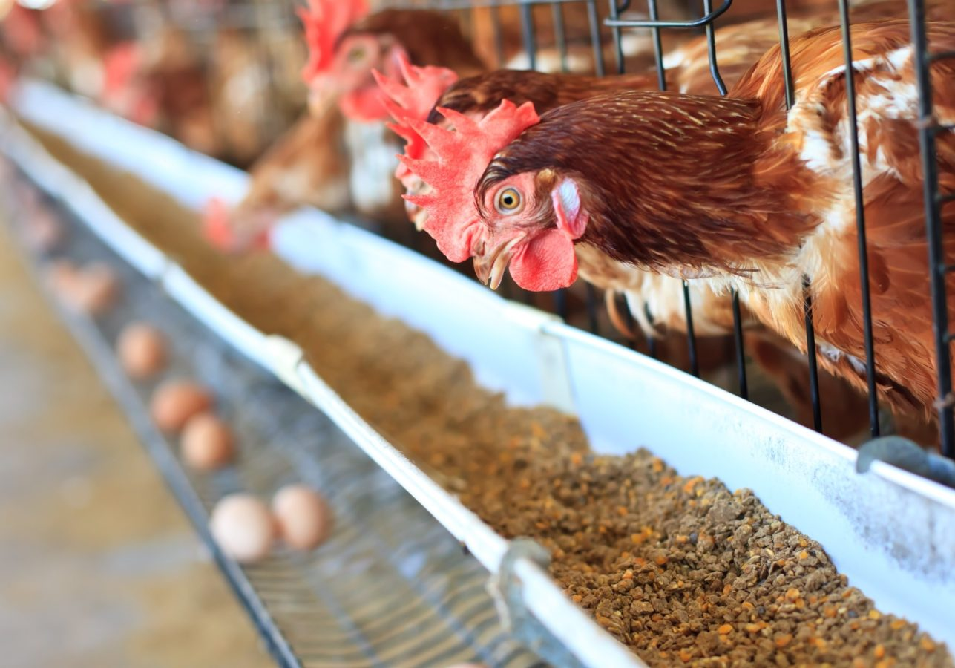
Инвестиционная идея
ИНВЕСТИЦИОНННАЯ ИДЕЯ
Строительство птицефабрики в с. Звонарёвка
1 млрд.руб.
Аренда
Муниципальная собственность
Площадь - 1,5 га, Марксовский район с.Звонаревка
Возможно подключение к электроснабжению, водоснабжению
ИНВЕСТИЦИОННЫХ ПЛОЩАДОК
11
ИНВЕСТИЦИИ
ФОРМА СДЕЛКИ
ФОРМА СОБСТВЕННОСТИ
ПЛОЩАДКА
ИНФРАСТРУКТУРА
суть проекта
строительство птицефабрики в с. Звонаревка:
увеличение рабочих мест в сельской местности
улучшение благосостояния села и населения
повышение налогооблагаемой базы муниципального образования
производство качественной продукции
Предпосылки
Конкурентные преимущества
Наличие кормовой базы для птицеводства
Наличие рабочей силы
Наличие земельного участка, соответствующего проекту
Марксовский район относится к числу развитых районов Саратовской области. Благодаря территориальному расположению района и природно-климатическим условиям, сельское хозяйство специализируется на выращивании зерновых культур, подсолнечника, картофеля, разведения КРС мясомолочного направления, активно развивается садоводство.
Переработка сельскохозяйственного сырья в основном производится в г. Марксе
Наличие высококвалифицированных кадров (СГАУ им. Н.И. Вавилова - входит в топ-5 лучших аграрных вузов страны, специализируется, помимо подготовки специалистов, на разработке и внедрении новых технологий в АПК)
Для реализации бизнес-кейса имеется свободная
инвестиционная площадка
Ссылка на видеоролик
https://youtu.be/suikkOGmFtQ
ИНВЕСТИЦИОННЫЙ ПРОФИЛЬ МАРКСОВСКОГО МУНИЦИПАЛЬНОГО РАЙОНА

Slide 37
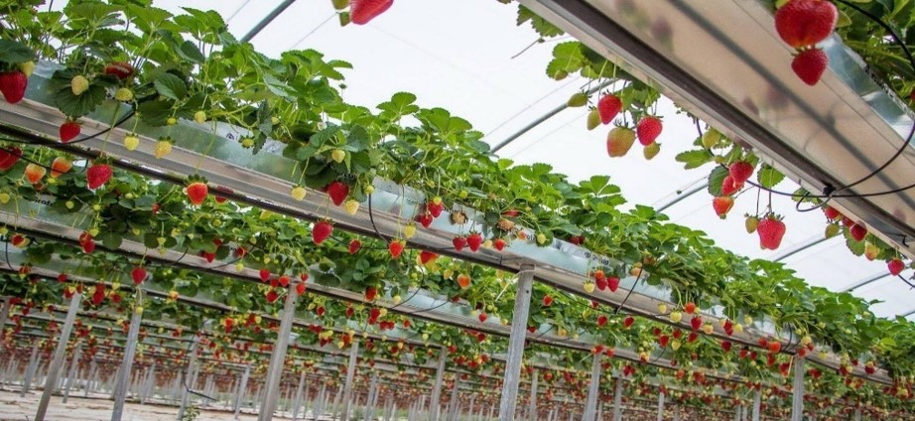
инвестиционная идея
ИНВЕСТИЦИОННАЯ ИДЕЯ
Строительство современного тепличного комплекса
1 млрд.руб.
Аренда
Муниципальная собственность
Площадь - 25,7 га Марксовский район, с. Сосновка, ул. Ленина, д.22/2
Возможность
подключение
к объектам газоснабжения,
электроснабжения
по техническим условиям
ИНВЕСТИЦИОННЫХ ПЛОЩАДОК
11
ФОРМА СДЕЛКИ
ФОРМА СОБСТВЕННОСТИ
ПЛОЩАДКА
ИНФРАСТРУКТУРА
ИНВЕСТИЦИИ
суть проекта
строительство современного тепличного комплекса
Предпосылки
Конкурентные преимущества
В экономике Марксовского муниципального района агропромышленный комплекс играет ведущую роль
Смещение потребительских предпочтений в сторону здорового питания
Повышение роли овощей и ягод в потребительской корзине населения
Низкая конкуренция производителей тепличной ягодной продукции в России
Высокая доля импортной ягодной продукции на отечественном рынке
Развитие торговой инфраструктуры, реализующей круглогодично плодоовощную продукцию
Марксовский район занимает одно из первых мест в области по наличию и использованию орошаемых земель
Высокая доля овощной продукции в регионе (4 место в РФ по экспорту овощной продукции)
Наличие высококвалифицированных кадров (СГАУ им. Н.И. Вавилова - входит в топ-5 лучших аграрных вузов страны, специализируется, помимо подготовки специалистов, на разработке и внедрении новых технологий в АПК)
Для реализации инвестиционной идеи
имеется свободная инвестиционная площадка
Ссылка на видеоролик
https://youtu.be/y2sjGh9Md90
ИНВЕСТИЦИОННЫЙ ПРОФИЛЬ МАРКСОВСКОГО МУНИЦИПАЛЬНОГО РАЙОНА

Slide 38

бизнес кейсы
ИНВЕСТИЦИОННАЯ ИДЕЯ
Развитие туристического сектора: строительство гостиничного комплекса на территории «Хлебная Пристань»
ИНВЕСТИЦИОННЫХ ПЛОЩАДОК
Частная
0,7 га
Точки присоединения к газу, электро, водоснбжению имеются
11
150 млн.руб.
Аренда
ФОРМА СДЕЛКИ
ФОРМА СОБСТВЕННОСТИ
ПЛОЩАДКА
ИНФРАСТРУКТУРА
ИНВЕСТИЦИИ
суть проекта
планируется строительство современного гостиничного комплекса на территории «Хлебная Пристань»
популяризация туризма и оздоровительного отдыха в Марксовском муниципальном районе
Предпосылки
Конкурентные преимущества
Создание в г. Марксе условий для активного семейного отдыха, развитие туристической инфраструктуры в Марксовском муниципальном района
Повышение узнаваемости и привлекательности г. Маркса
На территории района находятся более 20 объектов туристической направленности, которые включают в себя гостиницы, базы отдыха и оздоровительные учреждения; 41 объект общественного питания; краеведческий музей.
Приоритетные направления: событийный туризм, историко-культурный туризм, религиозный туризм, активный туризм, деловой туризм
Преимущества площадки:
статус территории
выгодное географической положение: участок находится напротив городского пляжа (р. Волга)
перспективы развития водного транспортного сообщения
ИНВЕСТИЦИОННЫЙ ПРОФИЛЬ МАРКСОВСКОГО МУНИЦИПАЛЬНОГО РАЙОНА

Slide 39

меры поддержки
МЕРЫ ПОДДЕРЖКИ
ФИНАНСОВЫЕ МЕРЫ ПОДДЕРЖКИ ИНВЕСТОРОВ
НЕФИНАНСОВЫЕ МЕРЫ ПОДДЕРЖКИ ИНВЕСТОРОВ
Освобождение от уплаты земельного налога сроком на 2 года по приоритетным для района направлениям (обрабатывающие производства, сельское хозяйство, строительство)
Освобождение на 50% от уплаты земельного налога инвесторов, участников специального инвестиционного контракта на срок его действия
Имущественная поддержка субъектов малого и среднего предпринимательства (согласно утвержденного перечня муниципального имущества)
Мероприятия по государственной регистрации договоров аренды и договоров купли - продажи, заключенных администрацией с организациями-инвесторами
Конкурсное размещение муниципального заказа для субъектов МСП
Сопровождение инвесторов в режиме «Единое окно»
Сокращение сроков предоставления разрешительной документации для инвесторов по отдельным процедурам в 2 раза
Направление ходатайств и обращений в федеральные органы государственной власти и иные организации об оказании содействия инвесторам в рамках работы Совета по инвестициям
Распространение позитивной информации об инвесторах в СМИ
Посещение главой муниципального района и инвестиционным уполномоченным администрации муниципального района предприятий и организаций, реализующих инвестиционные проекты, для оказания содействия в решении вопросов, возникающих при реализации проектов
ИНВЕСТИЦИОННЫЙ ПРОФИЛЬ МАРКСОВСКОГО МУНИЦИПАЛЬНОГО РАЙОНА

Slide 40





меры господдержки
РЕГИОНАЛЬНАЯ ПОДЕРЖКА
МИНИСТЕРСТВО ИНВЕСТИЦИОННОЙ
ПОЛИТИКИ САРАТОВСКОЙ ОБЛАСТИ
АО «КОРПОРАЦИЯ РАЗВИТИЯ
САРАТОВСКОЙ ОБЛАСТИ»
НЕКОММЕРЧЕСКАЯ МИКРОКРЕДИТНАЯ КОМПАНИЯ ФОНД МИКРОКРЕДИТОВАНИЯ СУБЪЕКТОВ МАЛОГО ПРЕДПРИНИМАТЕЛЬСТВА САРАТОВСКОЙ ОБЛАСТИ
г. Саратов, ул. Рабочая 145 А, 11 этаж
8 (8452) 69-52-62 mininvest@saratov.gov.ru
г. Саратов, ул. Рабочая 145 А, 9 этаж
8 (8452) 79-69-96 |aokrso@mail.ru
г. Саратов ул. Краевая, д. 85 офис № 301 (8452) 75-64-11 |fond@fmco.ru
Центр поддержки экспорта
Саратовской области
Фонд развития промышленности
Саратовской области
г. Саратов, ул. Рабочая 145 А, 9 этаж
8 (8452) 744-220 cpexport64@gmail.com
г. Саратов, ул. Краевая, д. 85
8 (8452) 244-400 info@frp64.ru
ИНВЕСТИЦИОННЫЙ ПРОФИЛЬ МАРКСОВСКОГО МУНИЦИПАЛЬНОГО РАЙОНА

Slide 41
меры поддержки
БЫСТРАЯ РЕАЛИЗАЦИЯ ПРОЕКТА НА ТЕРРИТОРИИ РЕГИОНА
БЫСТРАЯ РЕАЛИЗАЦИЯ ПРОЕКТА НА ТЕРРИТОРИИ РЕГИОНА
Обработка запроса
анализ проекта специалистами
мининвеста и КРСО
назначение куратора проекта
Оказание содействия по вопросам:
получения мер господдержки, предоставления
информации о действующих налоговых льготах,
подбора площадки
подведения инфраструктуры
3
Обращение инвестора
личная встреча
письменное обращение
обращение по e-mail
телефонный звонок
РЕАЛИЗОВАННЫЙ ПРОЕКТ
4
РЕАЛИЗОВАННЫЙ ПРОЕКТ
Сопровождение проекта
заключение соглашения о реализации инвестпроекта
дальнейшее содействие в работе
СОПРОВОЖДЕНИЕ ПРОЕКТОВ В РЕЖИМЕ «ОДНОГО ОКНА»
ПОИСК ИНВЕСТОРОВ И ПРИВЛЕЧЕНИЕ НОВЫХ ПРОЕКТОВ
УЧАСТИЕ В РЕАЛИЗАЦИИ ПРИОРИТЕТНЫХ ДЛЯ РЕГИОНА ИНВЕСТПРОЕКТОВ
РАЗВИТИЕ ИНДУСТРИАЛЬНЫХ ПАРКОВ И ТЕХНОПАРКОВ
Поиск инвесторов
и привлечение новых
проектов
Участие в реализации приоритетных для региона инвестпроектов
Развитие индустриальных парков и технопарков
ИНВЕСТИЦИОННЫЙ ПРОФИЛЬ МАРКСОВСКОГО МУНИЦИПАЛЬНОГО РАЙОНА

Slide 42


меры поддержки
БЫСТРАЯ РЕАЛИЗАЦИЯ ПРОЕКТА НА ТЕРРИТОРИИ РЕГИОНА
ИМУЩЕСТВЕННАЯ ПОДДЕРЖКА РЕГИОНА
Формирование перечня имущества
для субъектов малого и среднего
предпринимательства и самозанятых граждан
более 500 свободных объектов государственного и муниципального имущества региона
Участие в федеральном пилотном проекте
«Земля для туризма»
более 30 земельных участков для развития туристической деятельности
РЕАЛИЗОВАННЫЙ ПРОЕКТ
Перечень земельных участков
и инвестиционных площадок региона
(гринфилд, броунфилд, производственные помещения)
более 300 свободных объектов государственного и муниципального имущества региона
Поиск инвесторов
и привлечение новых
проектов
Участие в реализации приоритетных для региона инвестпроектов
Развитие индустриальных парков и технопарков
ИНВЕСТИЦИОННЫЙ ПРОФИЛЬ МАРКСОВСКОГО МУНИЦИПАЛЬНОГО РАЙОНА

Slide 43

меры господдержки
МИНИСТЕРСТВА, ОКАЗЫВАЮЩИЕ ПОДДЕРЖКУ ПРЕДПРИНИМАТЕЛЯМ И ИНВЕСТОРАМ
МИНИСТЕРСТВО ИНВЕСТИЦИОННОЙ ПОЛИТИКИ САРАТОВСКОЙ ОБЛАСТИ
МИНИСТЕРСТВО ЭКОНОМИЧЕСКОГО РАЗВИТИЯ САРАТОВСКОЙ ОБЛАСТИ
поместить герб области
поместить герб области
МИНИСТЕРСТВО СТРОИТЕЛЬСТВА И ЖИЛИЩНО-КОММУНАЛЬНОГО ХОЗЯЙСТВА САРАТОВСКОЙ ОБЛАСТИ
МИНИСТЕРСТВО КУЛЬТУРЫ САРАТОВСКОЙ ОБЛАСТИ
поместить герб области
поместить герб области
МИНИСТЕРСТВО ПРОМЫШЛЕННОСТИ И ЭНЕРГЕТИКИ САРАТОВСКОЙ ОБЛАСТИ
МИНИСТЕРСТВО ПРИРОДНЫХ РЕСУРСОВ И ЭКОЛОГИИ САРАТОВСКОЙ ОБЛАСТИ
поместить герб области
поместить герб области
МИНИСТЕРСТВО ЦИФРОВОГО РАЗВИТИЯ И СВЯЗИ САРАТОВСКОЙ ОБЛАСТИ
МИНИСТЕРСТВО СЕЛЬСКОГО ХОЗЯЙСТВА САРАТОВСКОЙ ОБЛАСТИ
поместить герб области
поместить герб области
КОМИТЕТ ПО РЕАЛИЗАЦИИ ИНВЕСТИЦИОННЫХ ПРОЕКТОВ В СТРОИТЕЛЬСТВЕ САРАТОВСКОЙ ОБЛАСТИ
поместить герб области
ИНВЕСТИЦИОННЫЙ ПРОФИЛЬ МАРКСОВСКОГО МУНИЦИПАЛЬНОГО РАЙОНА

Slide 44





предложения по корректировке
ПРЕДЛОЖЕНИЯ ПО КОРРЕКТИРОВКЕ МЕР ФИНАНСОВОЙ И ОРГАНИЗАЦИОННОЙ ПОДДЕРЖКИ ПРОЕКТОВ
АКТИВНАЯ ИНФОРМАЦИОННАЯ И КОНСУЛЬТАЦИОННАЯ ПОДДЕРЖКА ПРЕДПРИНИМАТЕЛЕЙ
УМЕНЬШЕНИЕ КОЛИЧЕСТВА
И СРОКОВ ПРОЦЕДУР,
НЕОБХОДИМЫХ
ДЛЯ ПОЛУЧЕНИЯ
ИНВЕСТИЦИОННОЙ
ПЛОЩАДКИ
СОЗДАНИЕ ПРОЕКТНОГО
ОФИСА, КОТОРЫЙ БУДЕТ
ЗАНИМАТЬСЯ ОЦЕНКОЙ И ПРОРАБОТКОЙ
ИНВЕСТИЦИОННЫХ
ПРОЕКТОВ
УМЕНЬШЕНИЕ КОЛИЧЕСТВА БЮРОКРАТИЧЕСКИХ ПРОЦЕДУР ДЛЯ ПОЛУЧЕНИЯ МЕР ПОДДЕРЖКИ
ПЕРЕНОС ПРОЦЕДУР В ЭЛЕКТРОННЫЙ ВИД ДЛЯ СОКРАЩЕНИЯ ВРЕМЕННЫХ ИЗДЕРЖЕК
СНИЖЕНИЕ НАЛОГОВЫХ СТАВОК ДЛЯ МСП
ИНВЕСТИЦИОННЫЙ ПРОФИЛЬ МАРКСОВСКОГО МУНИЦИПАЛЬНОГО РАЙОНА

Slide 45







образ будущего
ОБРАЗ БУДУЩЕГО
ЭФФЕКТИВНАЯ РАБОТА С ИНВЕСТОРАМИ
СОЦИАЛЬНАЯ ИНФРАСТРУКТУРА
создана дорожная карта по работе с инвесторами
создан проектный офис, осуществляющий поддержку инвесторов
Запущены новые спортивные кружки
улучшена работа учреждений здравоохранения и сокращено число жалоб от населения
100% компаний знакомы
с инвестиционным уполномоченным
50% компаний реализует инвестиционные проекты
Проведена модернизация инженерной инфраструктуры , увеличена протяженность дорог с твердым покрытием
РАЗВИТИЕ ПРЕДПРИНИМАТЕЛЬСТВА
РАЗВИТИЕ ТУРИЗМА
открыт центр поддержки МСП
открыты новые туристические тропы и маршруты
осуществляется стабильная поддержка предпринимателей
наличие развитой туристической инфраструктуры
ИНВЕСТИЦИОННЫЙ ПРОФИЛЬ МАРКСОВСКОГО МУНИЦИПАЛЬНОГО РАЙОНА

Slide 46



методология разработки
МЕТОДОЛОГИЯ РАЗРАБОТКИ
ИНВЕСТИЦИОННОГО ПРОФИЛЯ
СБОР ИНФОРМАЦИИ
АНАЛИЗ СОБРАННОЙ
ИНФОРМАЦИИ
ПРЕДЛОЖЕНИЯ
ПО ДАЛЬНЕЙШЕМУ
РАЗВИТИЮ РАЙОНА
ИНВЕСТИЦИОННЫЙ ПРОФИЛЬ МАРКСОВСКОГО МУНИЦИПАЛЬНОГО РАЙОНА

Slide 47






методология разработки
МЕТОДОЛОГИЯ РАЗРАБОТКИ
ИНВЕСТИЦИОННОГО ПРОФИЛЯ
СБОР ИНФОРМАЦИИ
ИЗ ОТКРЫТЫХ
ИСТОЧНИКОВ
НАПРЯМУЮ
У ПРЕДСТАВИТЕЛЕЙ БИЗНЕСА
Данные официальной статистики
(САРАТОВСТАТ)
Запрос социально-экономических
и других показателей у представителей бизнес-сообщества
Исследования, статьи, рейтинги и прочие работы на тему инвестиционной и привлекательности авторитетных издании (АСИ. Корпорация развития СО, Министерство инвестиционной политики СО)
Очное интервью с представителями
бизнеса
Сайт Марксовского МР: https://marksadm.ru/
Инвестиционный портал: https://marxinvest.ru/
Газета «Воложка»
Очное интервью с представителями
крупнейших компаний
Интернет сообщества местного населения в популярных социальных сетях
(Вконтакте, Одноклассники)
Онлайн-опрос
местных компаний
Российское агентство международной информации «РИА Новости»
ИНВЕСТИЦИОННЫЙ ПРОФИЛЬ МАРКСОВСКОГО МУНИЦИПАЛЬНОГО РАЙОНА

Slide 48




методология разработки
МЕТОДОЛОГИЯ РАЗРАБОТКИ
ИНВЕСТИЦИОННОГО ПРОФИЛЯ
АНАЛИЗ СОБРАННОЙ
ИНФОРМАЦИИ
SWОТ-АНАЛИЗ
Анализ внутренней и внешней среды
Разделения факторов на сильные и слабые стороны, возможности и угрозы
Выявление важнейших факторов
Нахождение влияния одних факторов на другие и какую выгоду МО может от них получить
Формирование стратегии для укрепления позиций МО
ИНВЕСТИЦИОННЫЙ ПРОФИЛЬ МАРКСОВКОГО МУНИЦИПАЛЬНОГО РАЙОНА

Slide 49
методология разработки
МЕТОДОЛОГИЯ РАЗРАБОТКИ
ИНВЕСТИЦИОННОГО ПРОФИЛЯ
ПРЕДЛОЖЕНИЯ
ПО ДАЛЬНЕЙШЕМУ
РАЗВИТИЮ
РЕАЛИЗАЦИЯ ИНВЕСТИЦИОННЫХ ПРОЕКТОВ
РЕШЕНИЕ
ТЕКУЩИХ ПРОБЛЕМ
Описание текущих проектов на территории Марксовского муниципального района
Выявление проблемных зон
и слабых сторон района
Формирование предложений
по улучшению текущей ситуации в Марксовском муниципальном районе
Формирование предложений
по улучшению текущей ситуации в районе
ИНВЕСТИЦИОННЫЙ ПРОФИЛЬ МАРКСОВСКОГО МУНИЦИПАЛЬНОГО РАЙОНА

Slide 50

направление сбора информации
НАПРАВЛЕНИЯ СБОРА ИНФОРМАЦИИ
БИЗНЕС
АДМИНИСТРАЦИЯ
(ИНТЕРВЬЮ)
ОЧНОЕ
ИНТЕРВЬЮ
АНОНИМНЫЙ
ОНЛАЙН ОПРОС
ООО «НПФ «Моссар»
ИП Ключников А.А.
ООО «Яблоневый сад»
АО ПЗ «Трудовой»
АО ПЗ «Мелиоратор»
13
компаний
3 крупные
4 средние
6 малые
Актаев А.Ж.
Солдатова В.В.
Заместитель главы
администрации Марксовского муниципального района (инвестиционный уполномоченный)
Начальник управления экономического развития и торговли администрации Марксовского муниципального района
Выявление важнейших проблем и преимуществ района, а также потребностей бизнеса
Выявление административных проблем и сильных сторон развития района
ИНВЕСТИЦИОННЫЙ ПРОФИЛЬ МАРКСОВСКОГО МУНИЦИПАЛЬНОГО РАЙОНА

Slide 51


выборка компаний
ВЫБОРКА КОМПАНИЙ
ДЛЯ ОНЛАЙН-ОПРОСА
ОТРАСЛЬ
СЕГМЕНТ
(ОБЪЁМ ВЫРУЧКИ)
КОЛИЧЕСТВО
СОТРУДНИКОВ
ИНВЕСТИЦИОННЫЙ ПРОФИЛЬ МАРКСОВСКОГО МУНИЦИПАЛЬНОГО РАЙОНА

Slide 52

анализ опроса бизнеса
АНАЛИЗ ОПРОСА БИЗНЕСА
ОСНОВНЫЕ ПРОБЛЕМЫ ПРИ РЕАЛИЗАЦИИ ИНВЕСТИЦИОННОГО ПРОЕКТА
РЕАЛИЗОВАЛИ
ИНВЕСТИЦИОННЫЕ ПРОЕКТЫ
31%
43%
38%
компаний отмечают сложности с оформлением документов
компаний отмечают финансовые трудности, необходимость использования заёмных средств для развития бизнеса
компаний в выборке
большое количество документов и требуемых разрешений
ИНВЕСТИЦИОННЫЙ ПРОФИЛЬ МАРКСОВСКОГО МУНИЦИПАЛЬНОГО РАЙОНА

Slide 53

анализ опроса бизнеса
АНАЛИЗ ОПРОСА БИЗНЕСА
ВОЗМОЖНЫЕ РЕШЕНИЯ ПРОБЛЕМ
ПО МНЕНИЮ ПРЕДСТАВИТЕЛЕЙ ОПРОШЕННЫХ КОМПАНИЙ НЕОБХОДИМЫ СЛЕДУЮЩИЕ МЕРЫ ПОДДЕРЖКИ
90,1%
72%
предпринимателей отмечают,
что для более активного развития района необходимо улучшение транспортной и инженерной инфраструктуры
налоговые льготы
30%
гранты
65%
субсидирование
21%
консультационная поддержка
42%
повышение доступности существующих мер поддержки
ИНВЕСТИЦИОННЫЙ ПРОФИЛЬ МАРКСОВСКОГО МУНИЦИПАЛЬНОГО РАЙОНА

Slide 54

анализ опроса бизнеса
АНАЛИЗ ОПРОСА БИЗНЕСА
ВЗАИМОДЕЙСТВИЕ С АДМИНИСТРАЦИЕЙ
ВЗАИМОДЕЙСТВИЕ С АДМИНИСТРАЦИЕЙ
30,6%
21,5%
респондентов знают
об инвестиционном уполномоченном
муниципального района
компаний-респондентов
получали государственную финансовую поддержку
10,7%
из них контактировала с ними
ИНВЕСТИЦИОННЫЙ ПРОФИЛЬ МАРКСОВСКОГО МУНИЦИПАЛЬНОГО РАЙОНА

Slide 55

Состав рабочей группы
КОНТАКТЫ ДЛЯ ИНВЕСТОРА
Заместитель главы администрации Марксовского муниципального района (инвестиционный уполномоченный)
Актаев А.Ж.
Прохорова В.С.
Глава Марксовского
муниципального района
Солдатова В.В.
Начальник управления экономического развития и торговли администрации ММР
г.Маркс, пр.Ленина, д.18
Тел.: 84567 5-55-55
Эл.почта: marksadm@mail.ru
Шепелева Е.В.
г.Маркс, пр.Ленина, д.18
Тел.: 84567 5-11-26
Эл.почта: marks-econom@mail.ru
г.Маркс, пр.Ленина, д.18
Тел.: 89271245314
Эл.почта: marksadm@mail.ru
Начальник отдела экономики управления экономического развития и торговли администрации ММР
Колибердин Р.О.
Шевела В.В.
Начальник управления земельно-имущестенных отношений администрации ММР
Начальник управления сельского хозяйства администрации ММР
г.Маркс, пр.Ленина, д.18
Тел.: 84567 5-11-26
Эл.почта: marks-econom@mail.ru
г.Маркс, пр.Ленина, д.18
Тел.: 84567 5-11-43
Эл.почта: marks-econom@mail.ru
г.Маркс, пр.Ленина, д.18
Тел.: 84567 5-30-84
Эл.почта: marks-econom@mail.ru
ИНВЕСТИЦИОННЫЙ ПРОФИЛЬ МАРКСОВСКОГО МУНИЦИПАЛЬНОГО РАЙОНА

